Slide 1

WHAT YOU NEED
*
*
MSA기반 플러터(Dart)활용 자바(JAVA)
프론트엔드 백엔드 풀스택 웹(앱)개발
Public class Team (개바지) { 김교영, 이태경, 박인호 };
>>>

Slide 2

PROJECT OUTLINE
01. 서비스 소개
1.1 기획의도
1.2 프로젝트 구성 및 역할
1.3 요구사항
02. 프로젝트 개요
2.1 개발일정
2.2 개발 환경
2.3 DB 구성
2.4 TABLE 명세
03. 기술 상세
3.1 사용자 서비스 및 기능
3.2 관리자 서비스 및 기능
04. 시연 및 자체평가

Slide 3
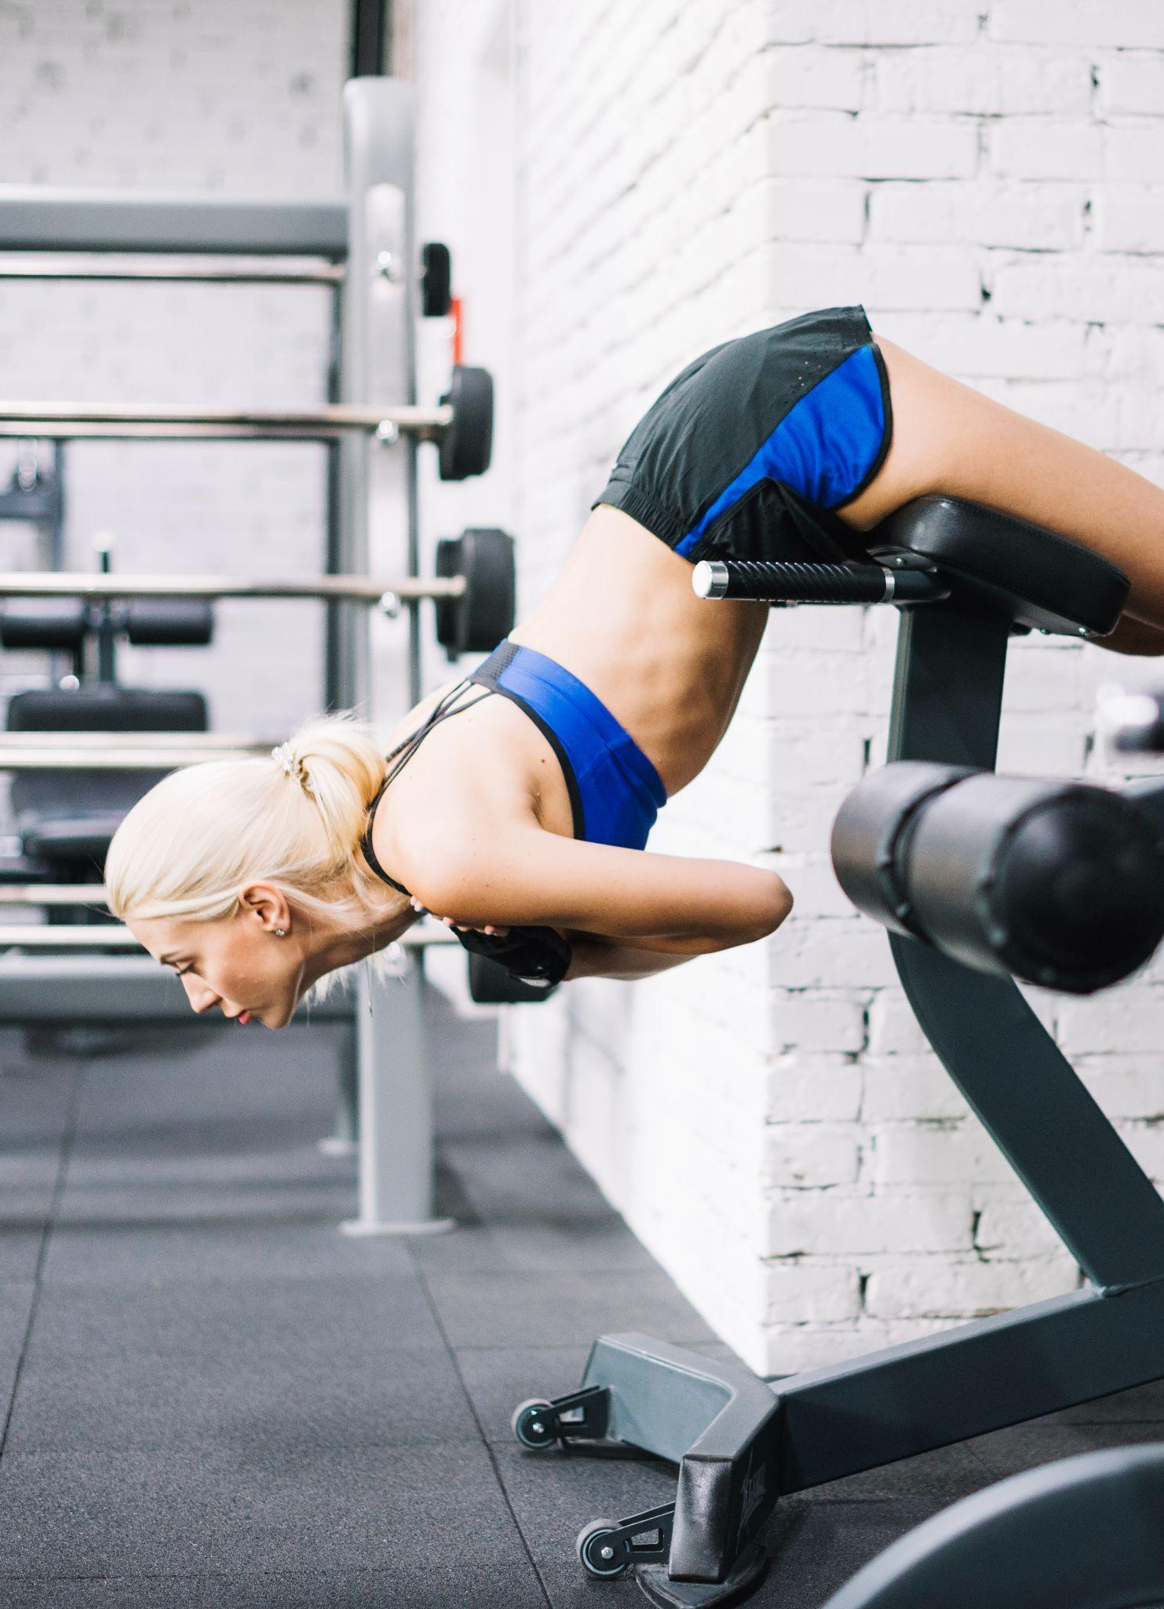
*
*
프로젝트
기획의도
팀원 모두 의 공통 관심사인 운동을 중점으로 ' 헬스 ' 관련 쇼핑몰을 제작하기로 하였습니다.
헬스 용품을 단순 판매하는 것 만이 아닌,
＇#오운완＇이라는 컨셉으로 타 SNS 사이트를 벤치마킹하여 게시판을 제작, 소통을 통한 방문자의 접근성을 더욱 높이려는 기획을 하였습니다.

Slide 4
프로젝트 구성 및 역할
김교영
이태경
박인호
홈페이지 구성 및 상품 관련 기능 구현 아이템 관련 기능 담당
일반회원 잋 소셜 로그인 관련 기능 구현
장바구니 기능 담당
게시판 및 댓글, 대댓글 구현
주문 관련 기능 담당

Slide 5
요구 사항 정의서
구분 | Depth 1 | Depth 2 | Depth 3 | 기능 정의
Common | 로그인 | 회원가입 | - | 이메일을 사용한 회원가입
 |  | 로그인 | 이메일 로그인 | [이메일], [비밀번호] 입력하여 로그인
 |  | - | 소셜 로그인 | 네이버, 카카오, 구글 소셜 로그인 연동
User | 메인 | 추천 상품 | - | Admin에서 상품 등록/수정 페이지에서 추천 상품 진열 체크시 노출
 | ABOUT | #오늘의 오운완 | 오운완 게시물 리스트 | 게시물 리스트는 전체 공개, 글 작성은 로그인 유저만 가능
 | PRODUCT | - | - | 카카오 API 사용하여 본사 위치 노출 기능 구현
 | #오운완 | 오운완 게시물 리스트 | 게시물 상세 | Admin에서 등록된 상품 전체 출력
 | 검색 | 검색 상품 이미지 리스트 | - | 개인별 게시물 등록 및 수정(로그인 기준)
 | 장바구니 | - | - | PRODUCT 페이지로 이동
 | 구매내역 | 일자별 구매 내역 리스트 | - | 주문 취소 기능(로그인 기준)
Admin | 상품 등록 | - | - | 추천 상품 체크 시 메인에 상품 진열 및 상품 리스트에 태그 표시
 | 상품 관리 | - | - | -

Slide 6
개발 일정
구분 | 기간
프로젝트 기획 | 2023.12.14 ~ 2023.12.15
요구사항 분석 | 2023.12.18 ~ 2023.12.20
데이터베이스 및 화면설계 | 2023.12.20 ~ 2023.12.22
Front-end Programming / Design, Publising | 2023.12.22 ~ 2023.12.24
Back-end Programming | 2023.12.24 ~ 2024.01.02
Test & Debugging 및 기능개선 | 2024.01.02 ~ 2024.01.04

Slide 7






















SYSTEM ARCITECTURE
Database
Wep Application
API
GPS

Slide 8
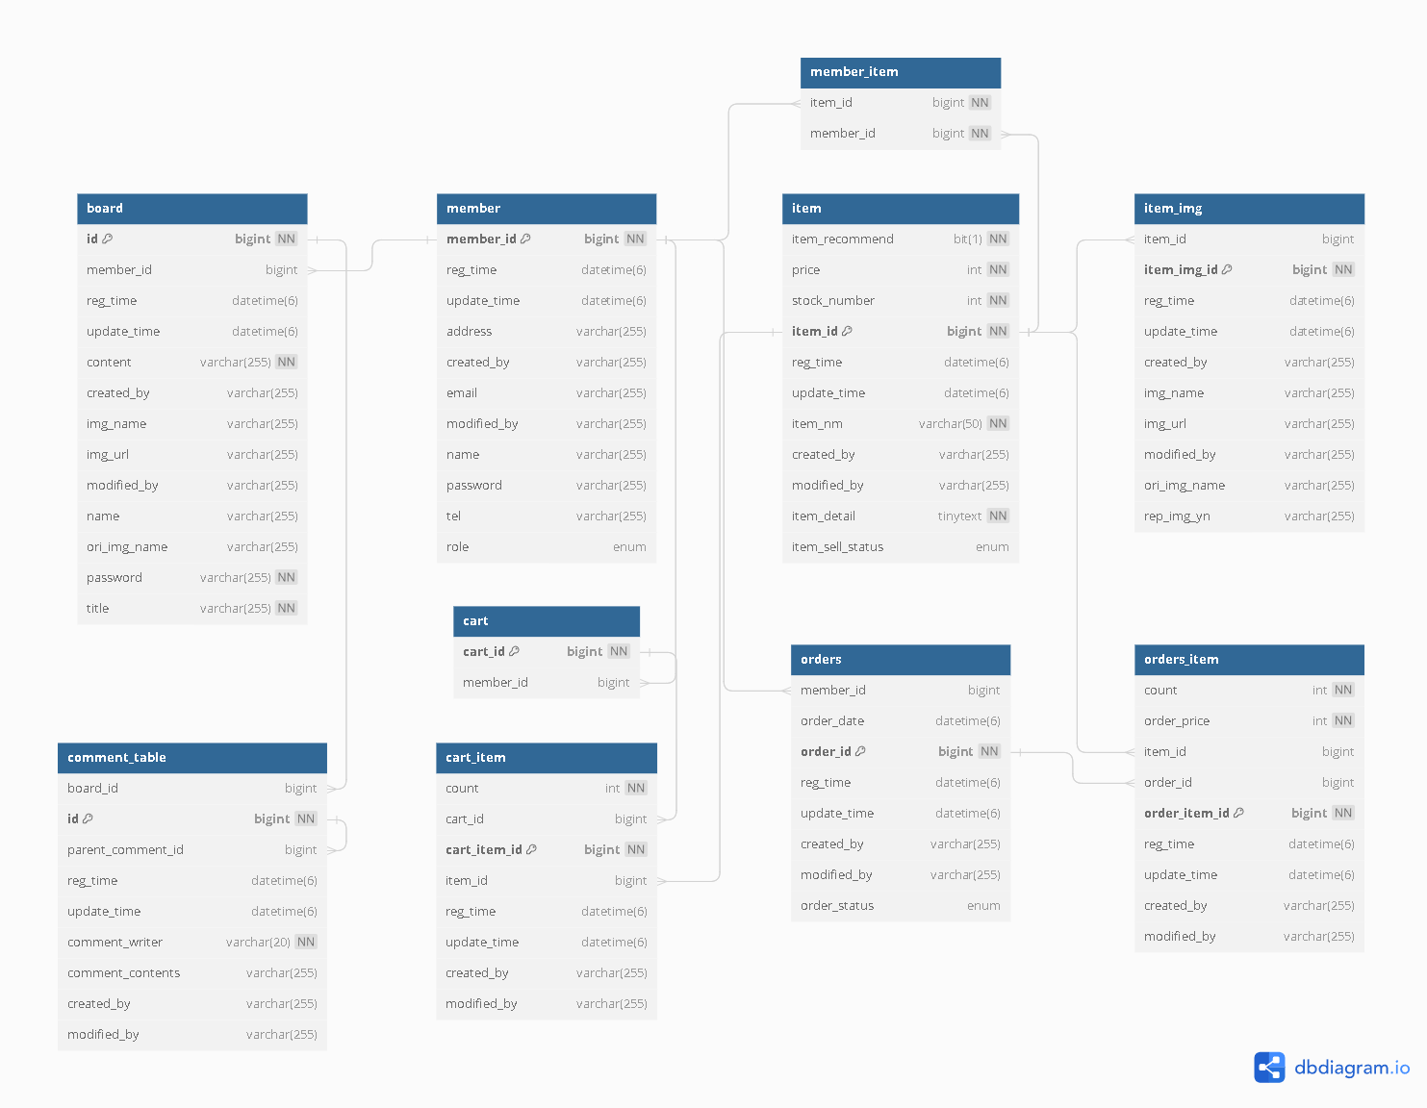
My SQL DIAGRAME
상품 코드
게시판
회원 정보
상품 정보
상품 이미지
장바구니 테이블
구매이력
구매이력 상품 정보
게시판 댓글, 대댓글
장바구니 상품

Slide 9
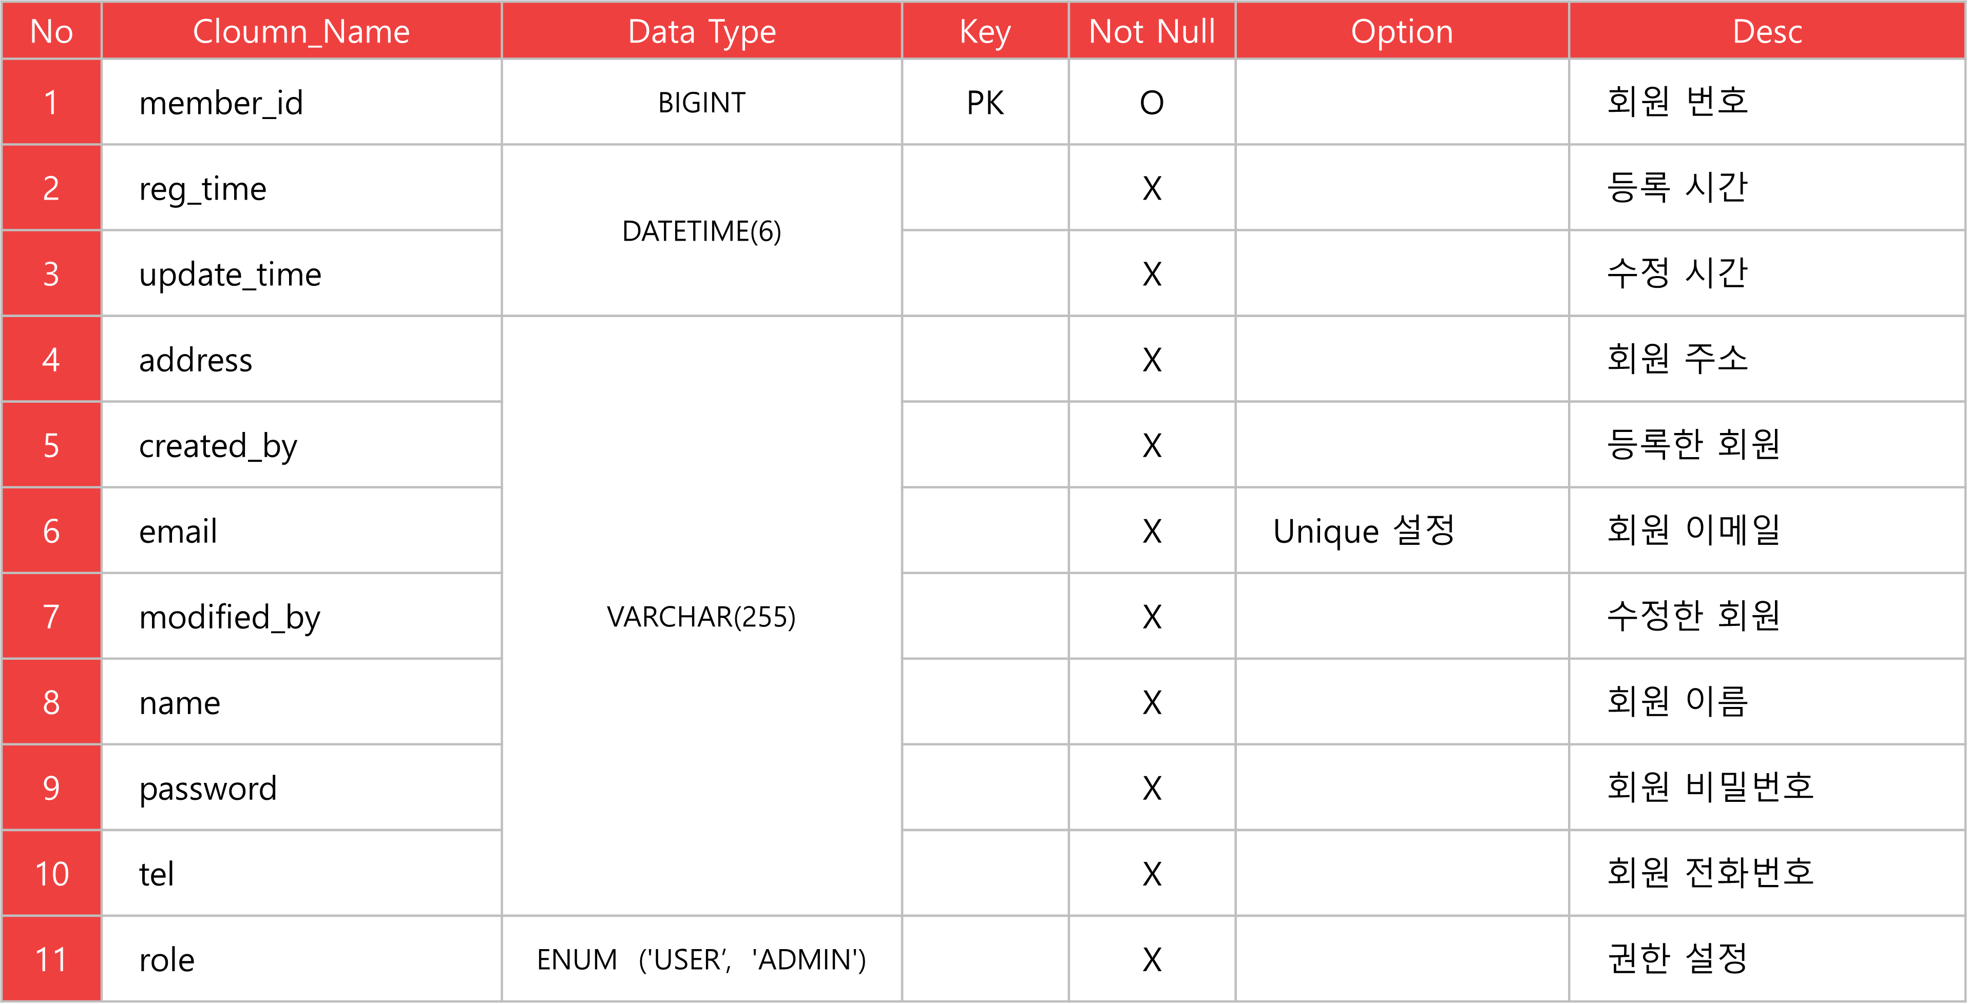
MEMBER TABLE (회원 관리)

Slide 10
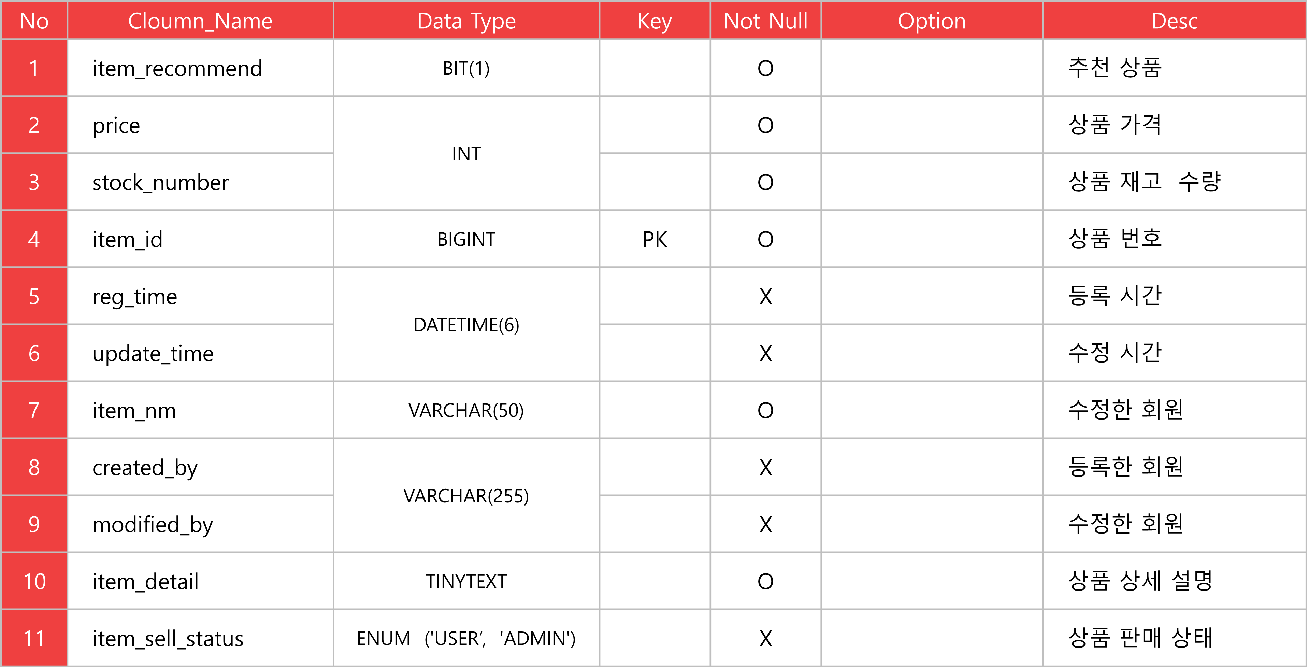
ITEM TABLE (상품 관리)

Slide 11
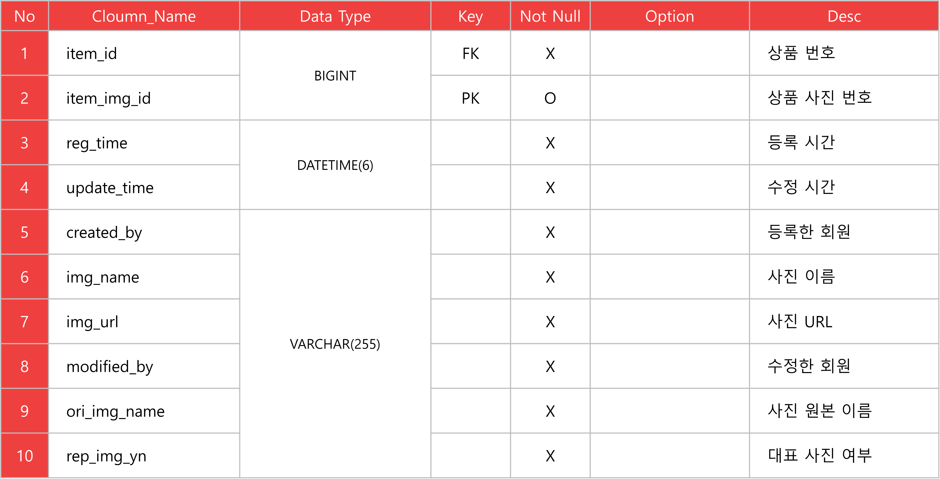
ITEM _ IMAGE TABLE (상품 이미지 관리)

Slide 12
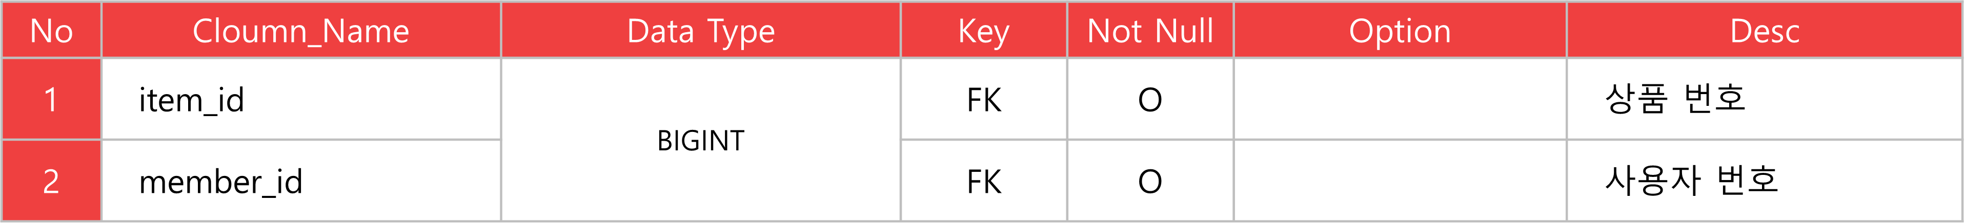
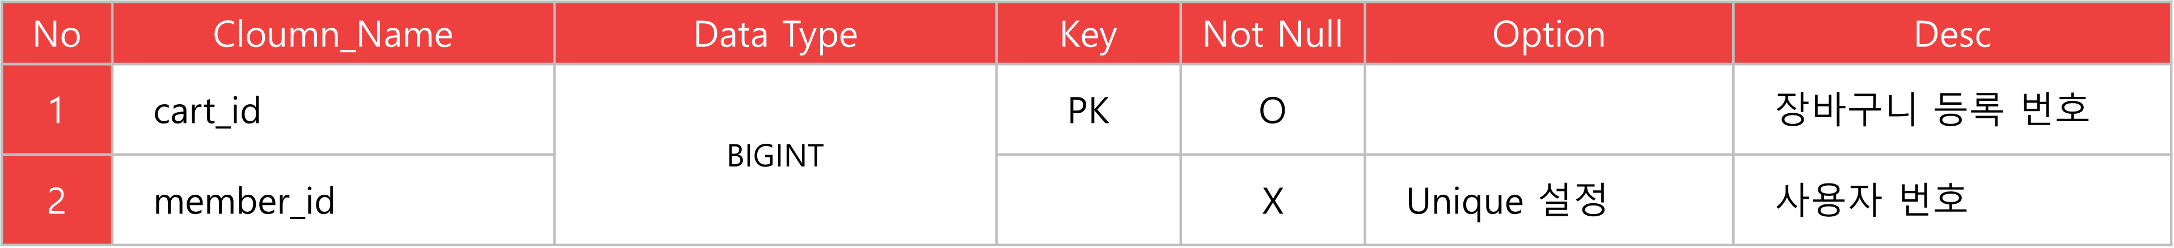
MEMBER _ ITEM TABLE (회원과 상품 연결)
CART TABLE (회원과 장바구니 연결)

Slide 13
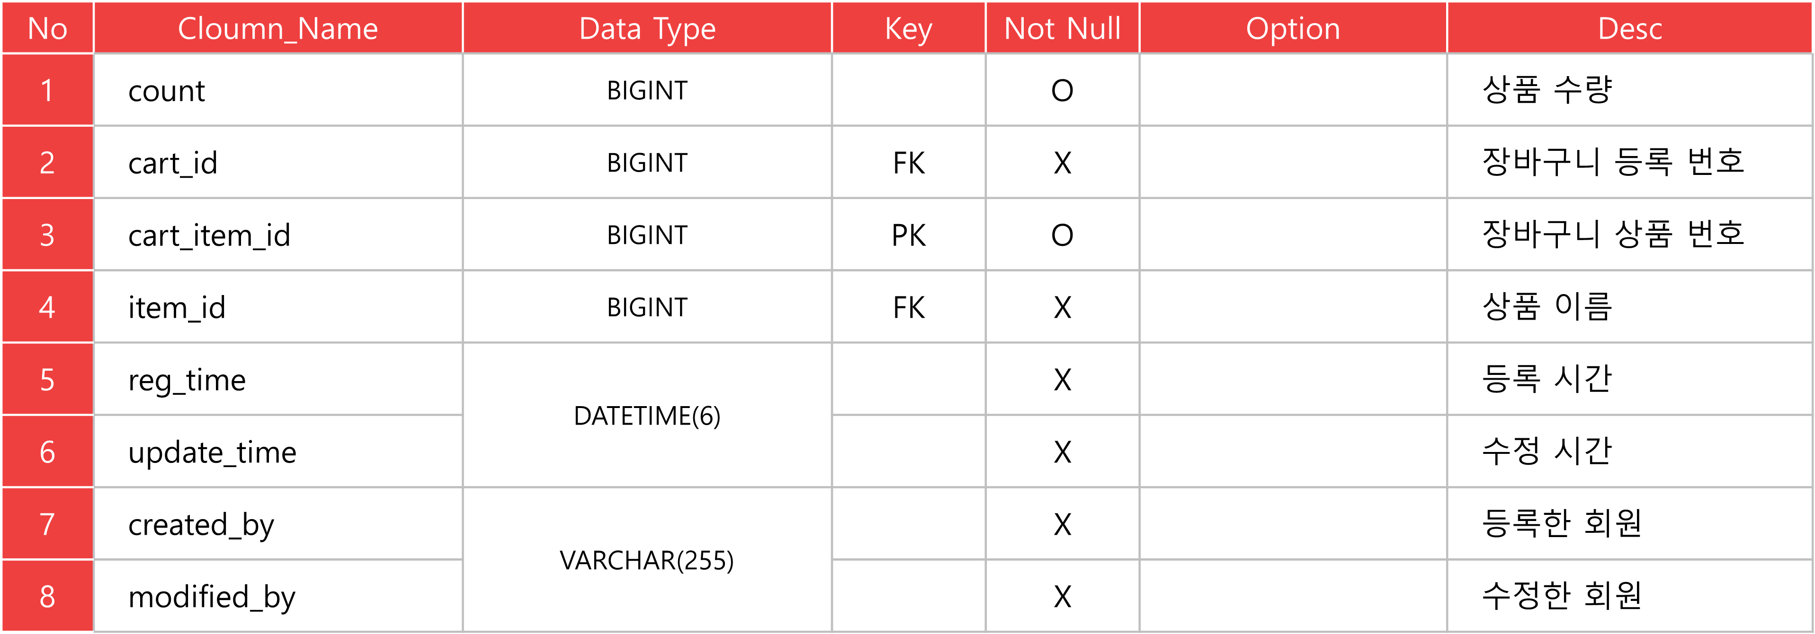
CART _ ITEM TABLE (장바구니 상품 관리)

Slide 14
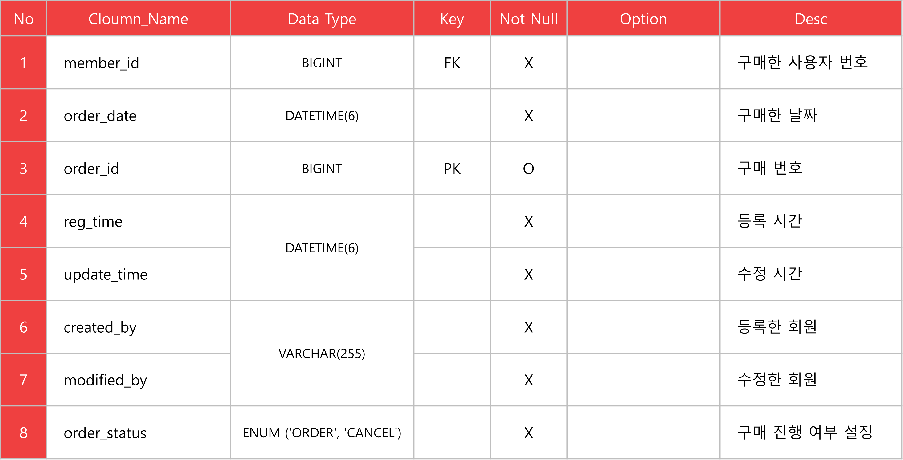
ORDERS TABLE (구매이력 관리)

Slide 15
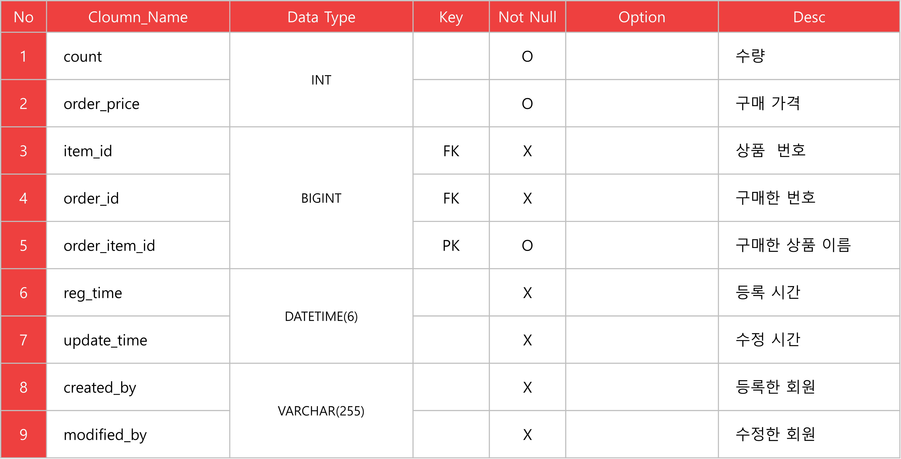
ORDERS _ ITEM TABLE (구매이력 상품 관리)

Slide 16
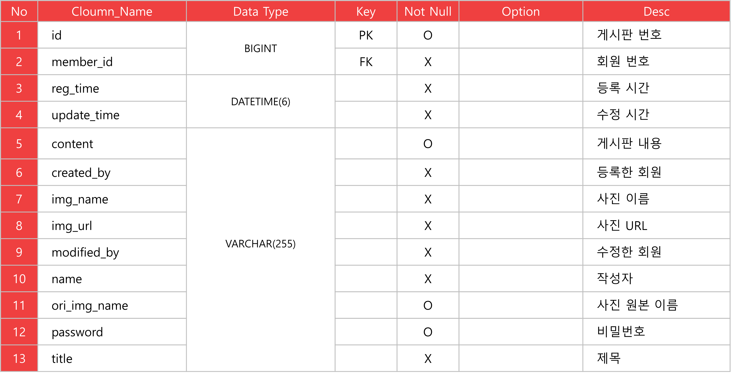
BOARD TABLE (게시판 관리)

Slide 17
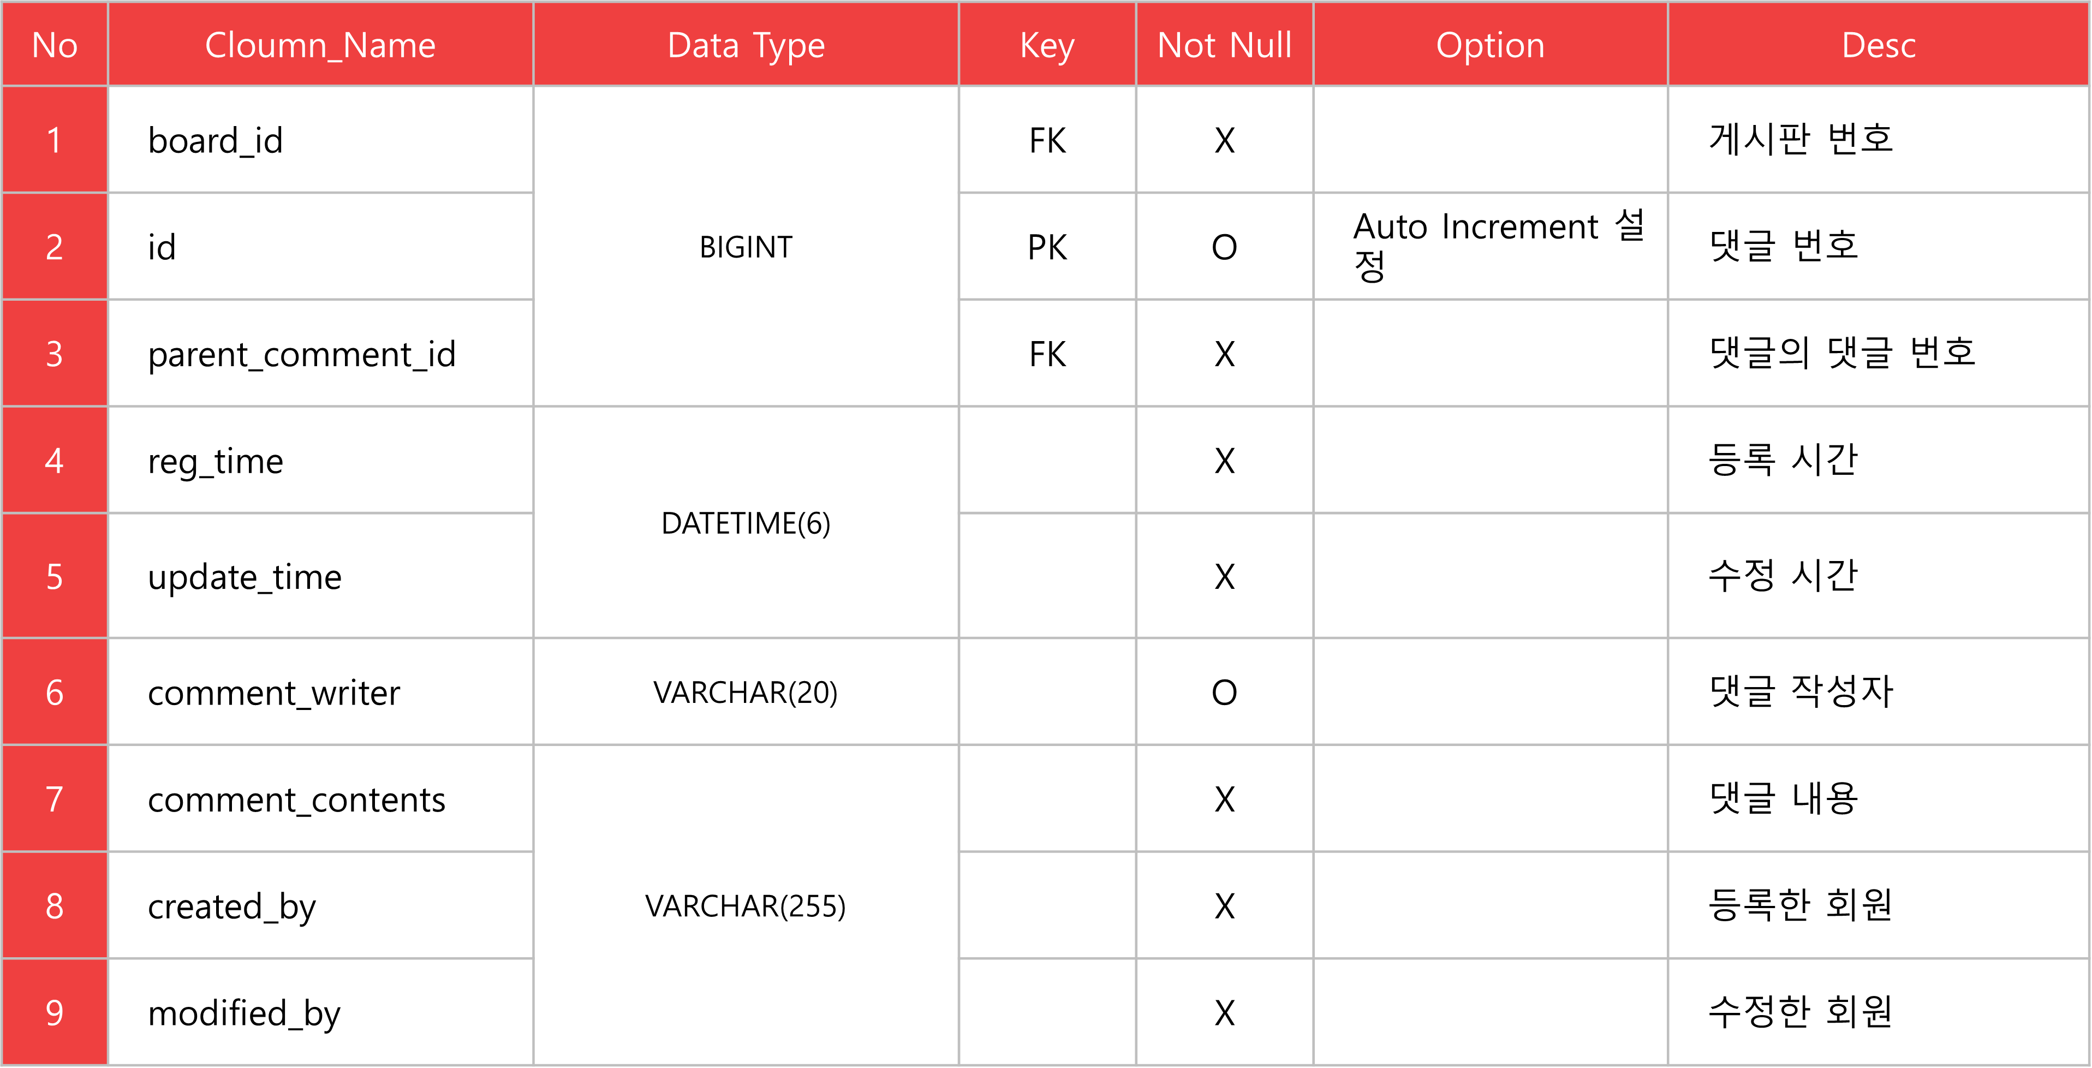
COMMENT TABLE (게시판 댓글 관리)

Slide 18

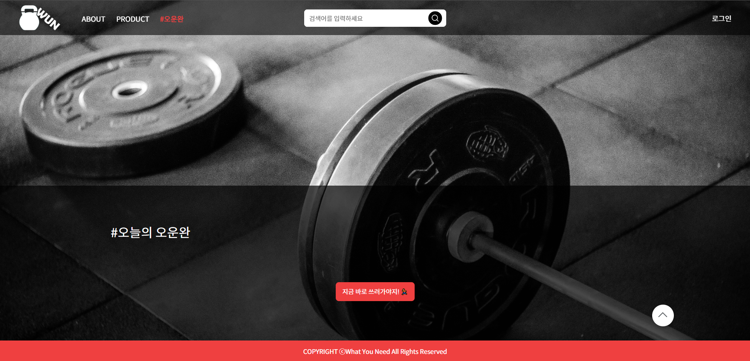
메인 화면
1
세부 설명
1. Header (GNB 영역)
메뉴, 검색, 로그인 영역
2. Main (컨텐츠 영역)
추천 상품 리스트, 운동 게시글 리스트
3. Footer 영역
2
3

Slide 19
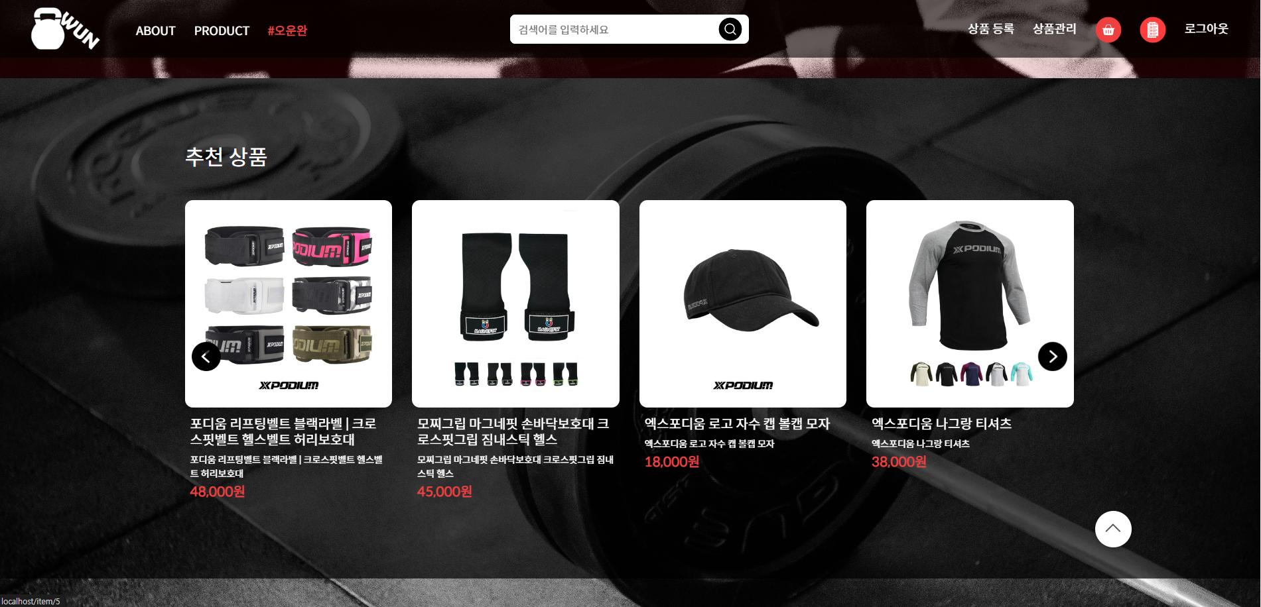
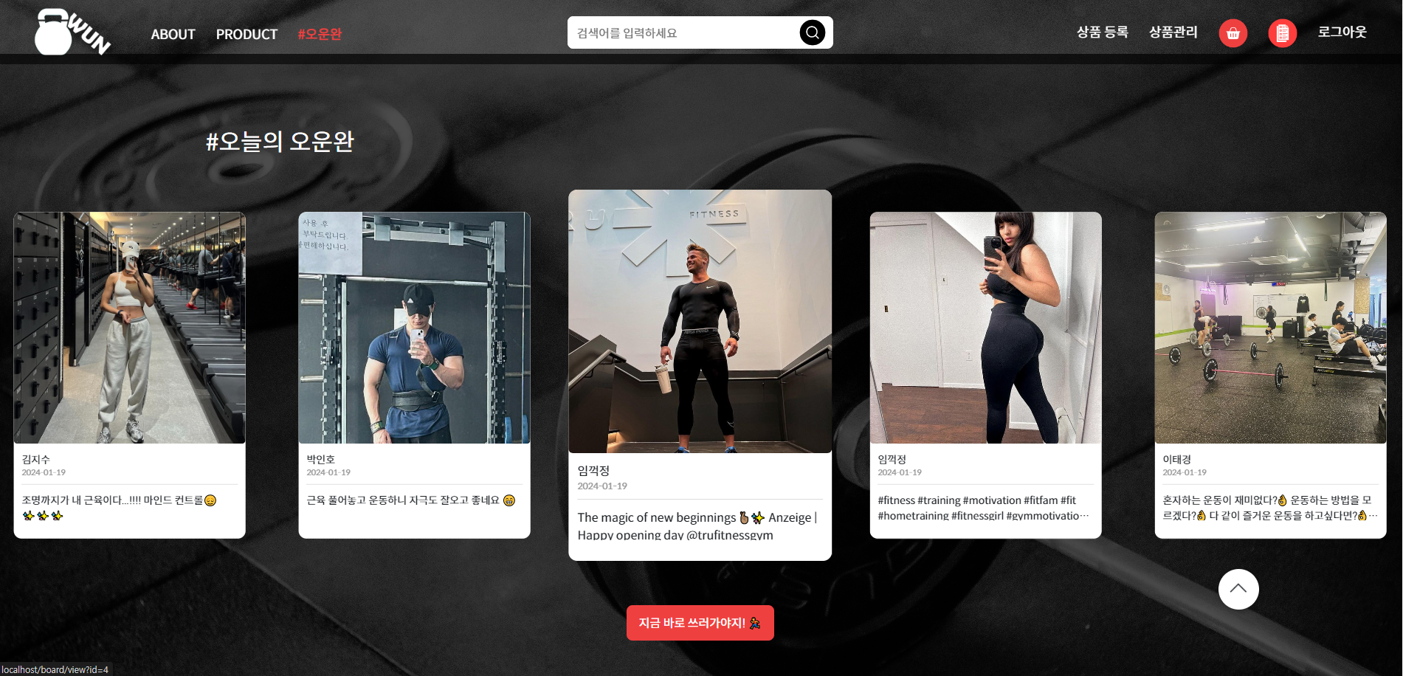
메인 화면
1
세부 설명
추천 상품 리스트
관리자가 추천 상품 체크시 메인 화면에 진열
2. #오운완 게시물 리스트
유저가 게시물 등록시 최신순으로 메인 화면에 진열 배너
2

Slide 20
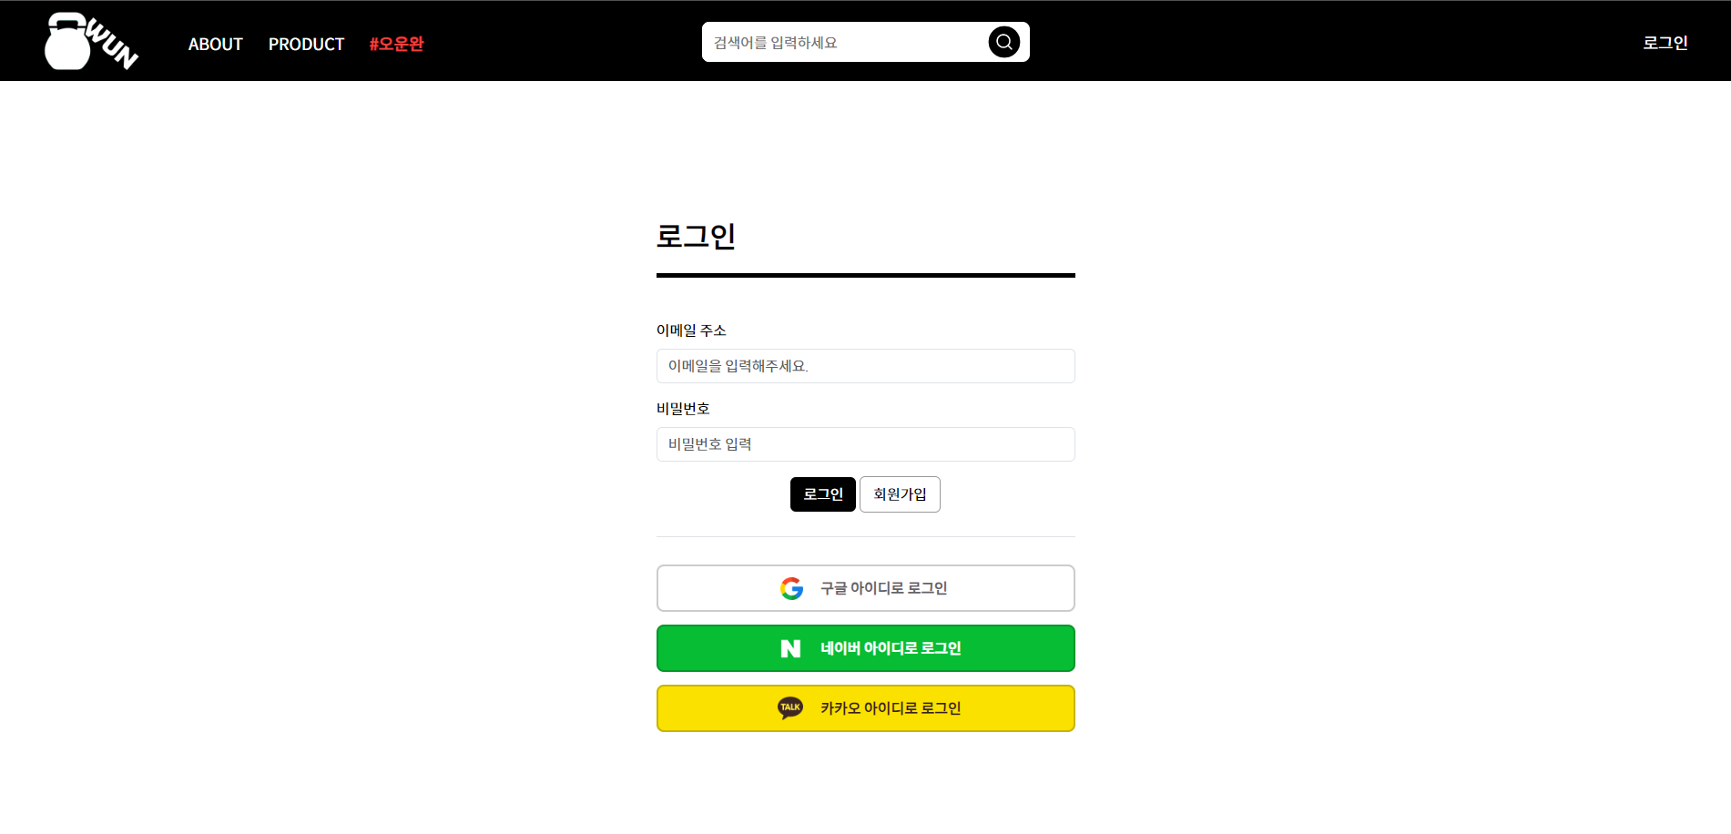
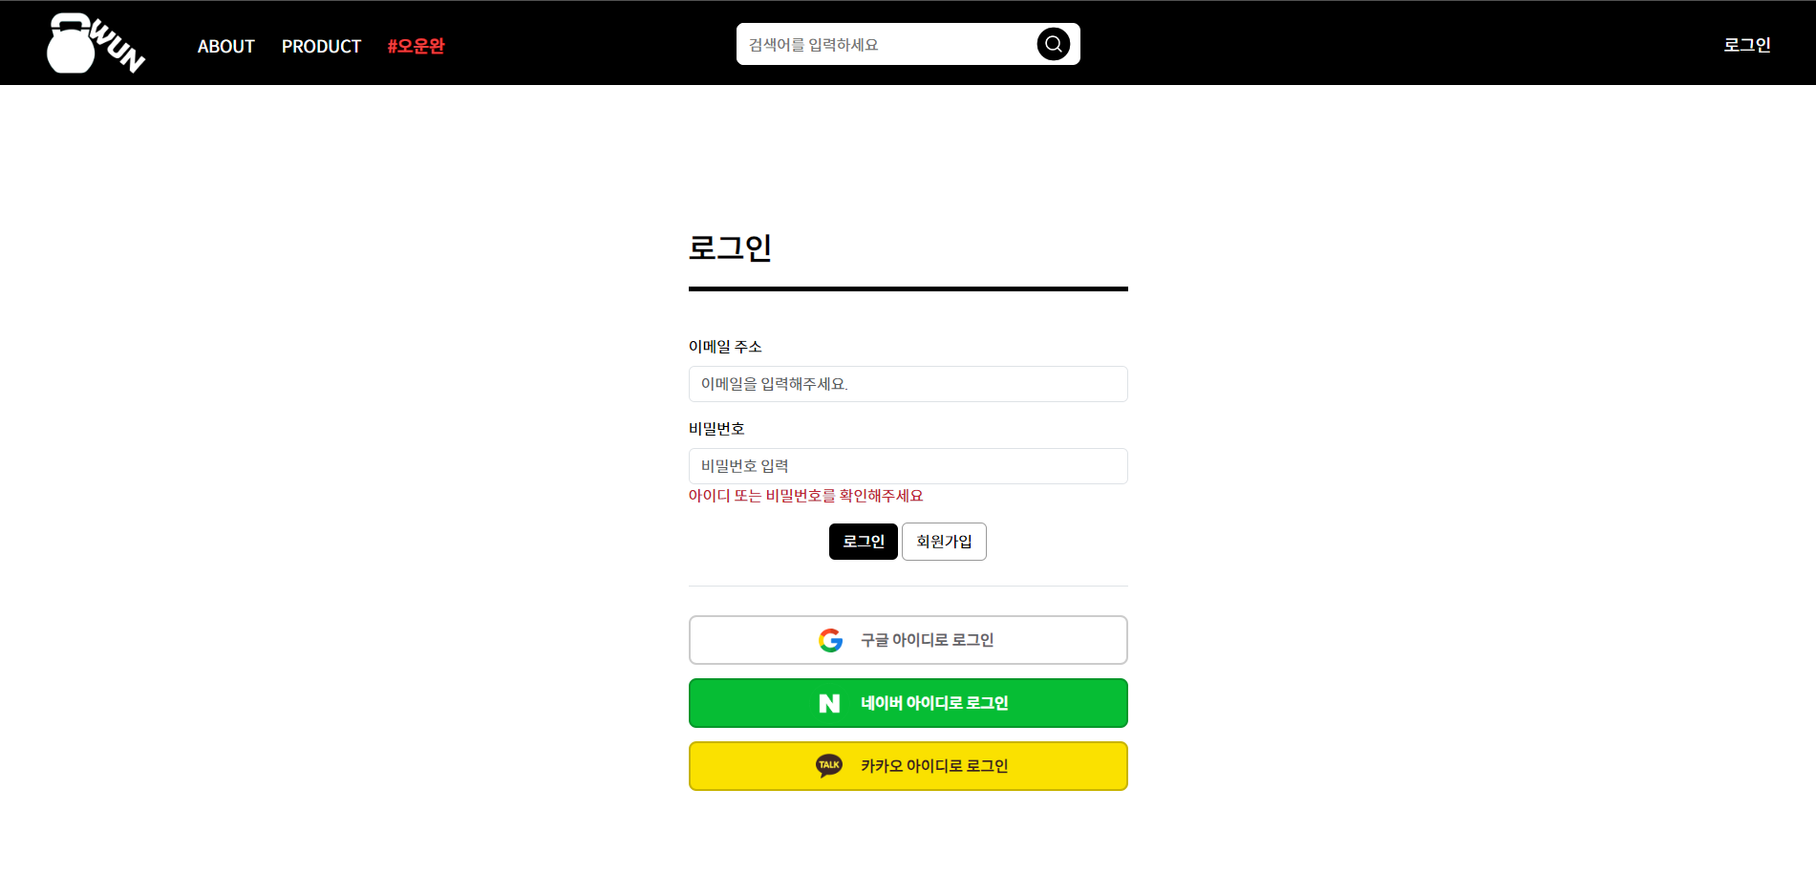
일반 로그인 화면

Slide 21
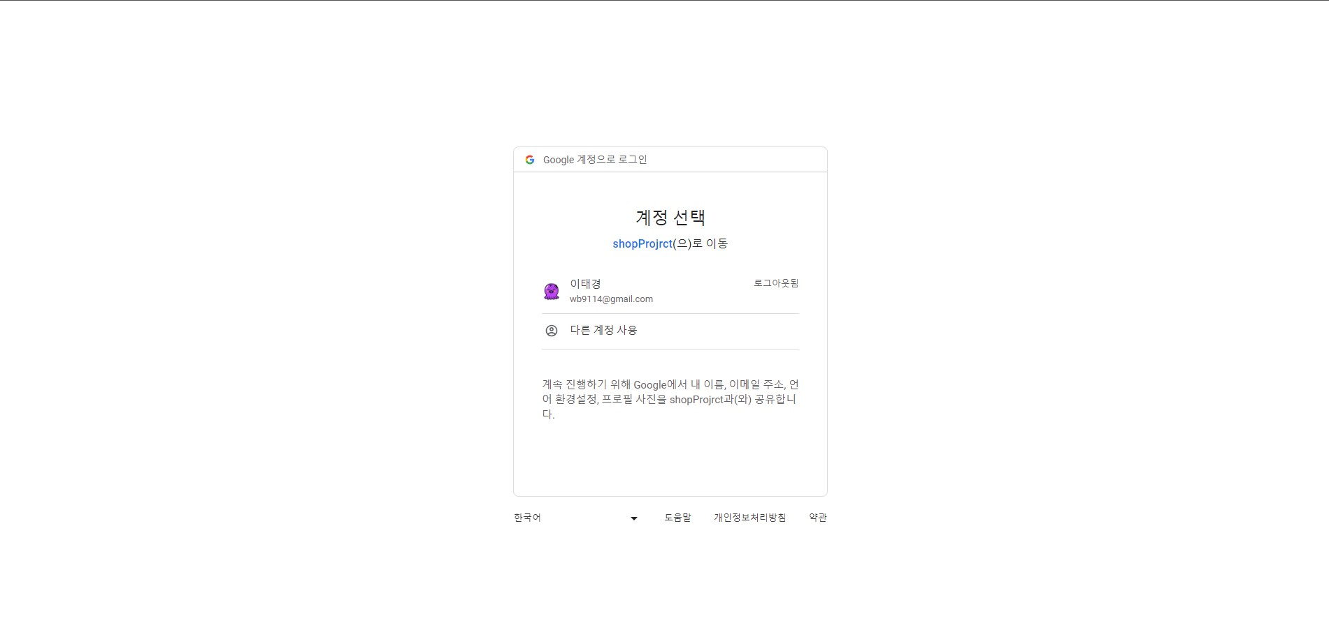
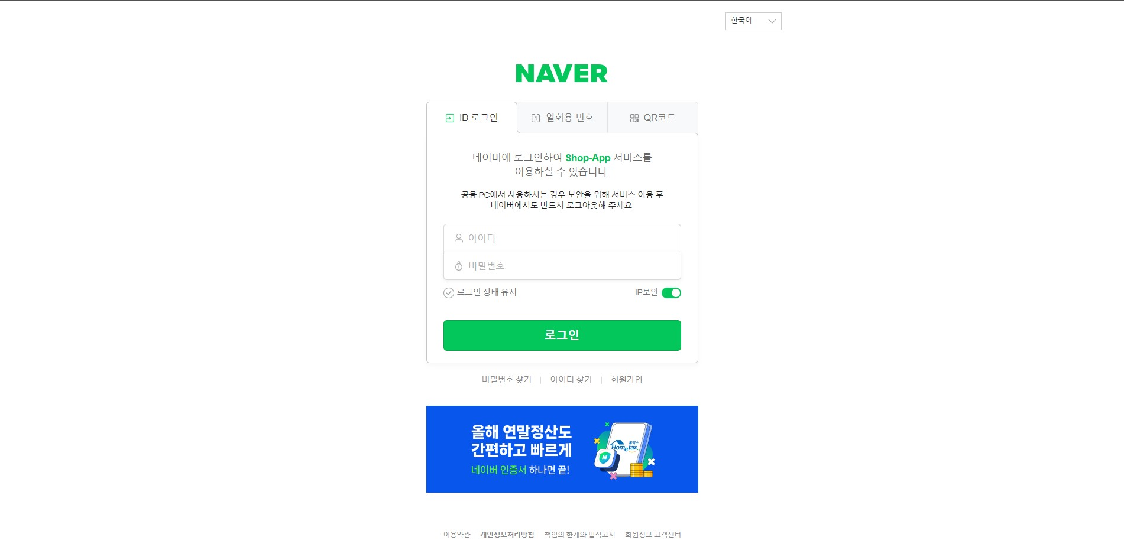
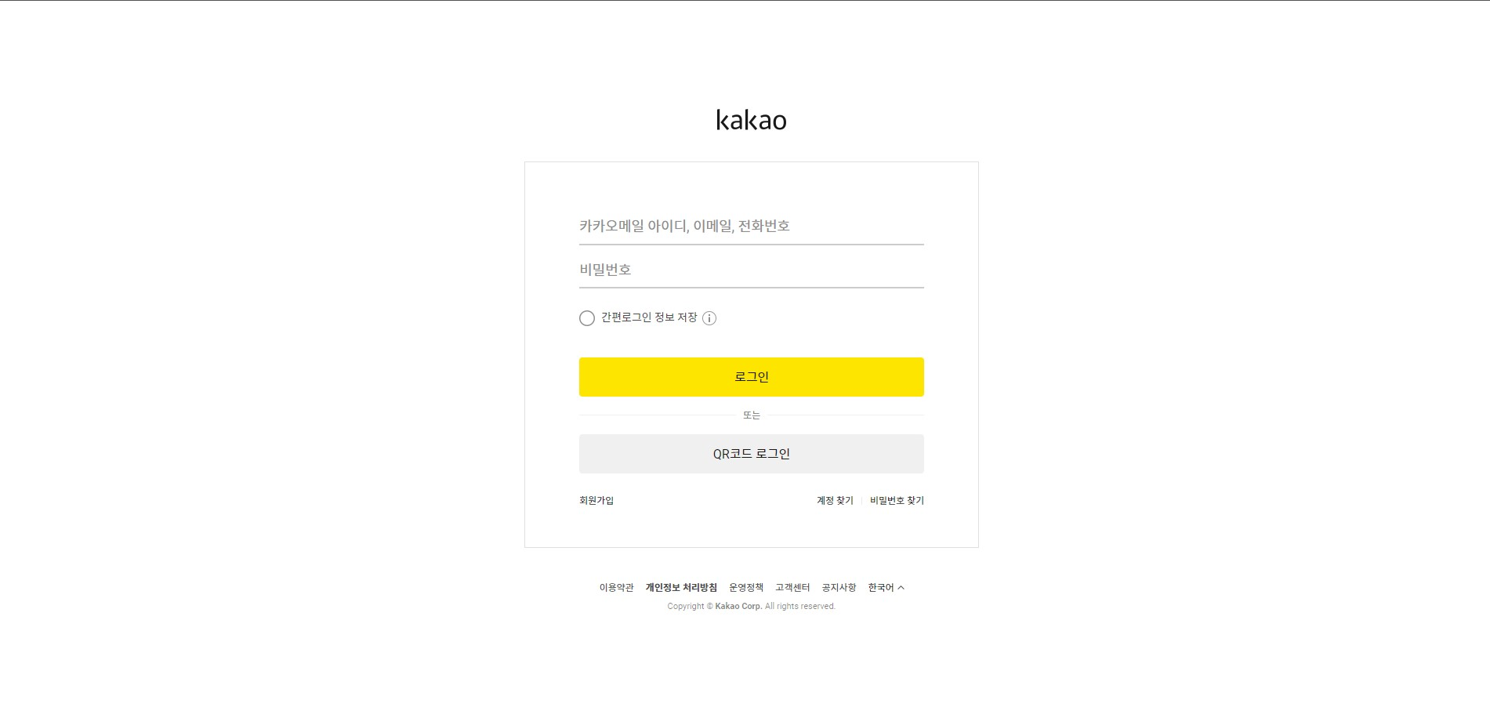
소셜 로그인 화면

Slide 22
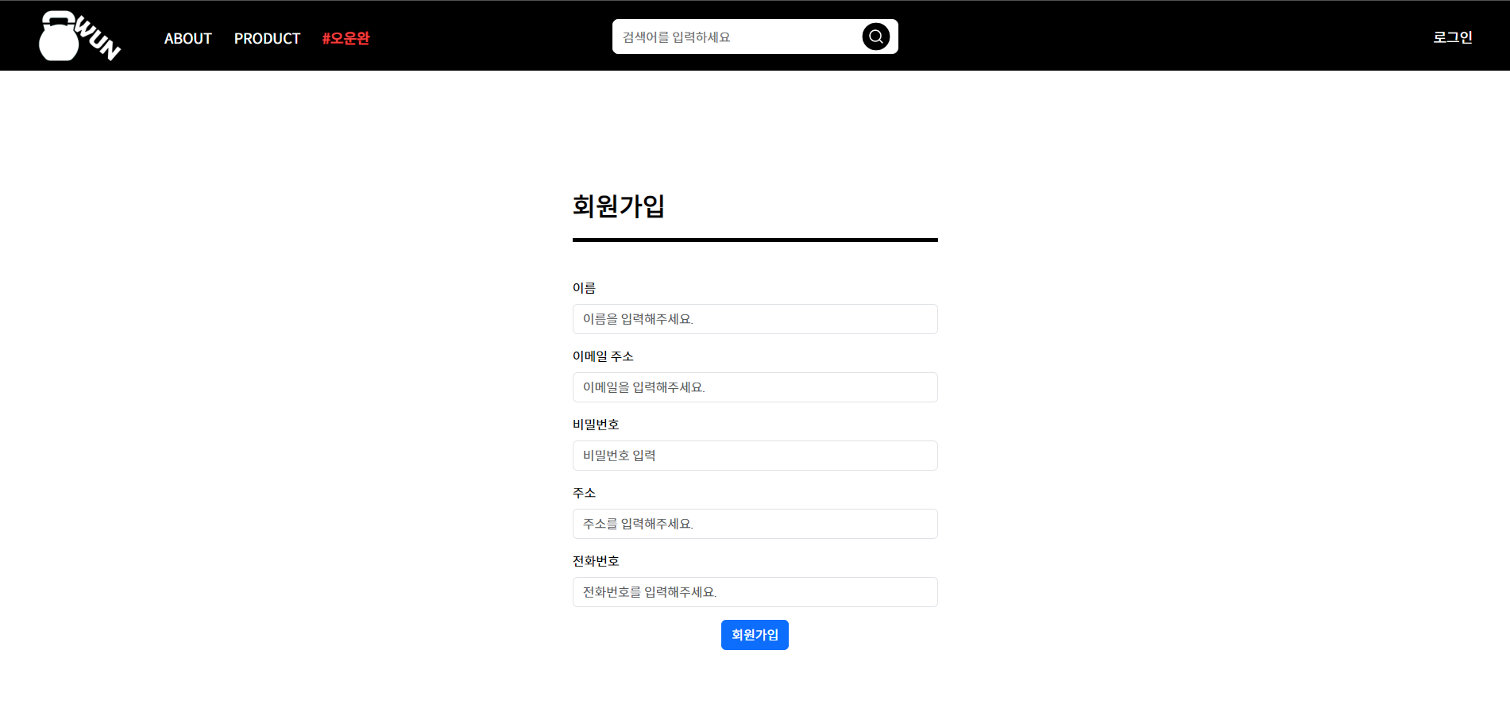

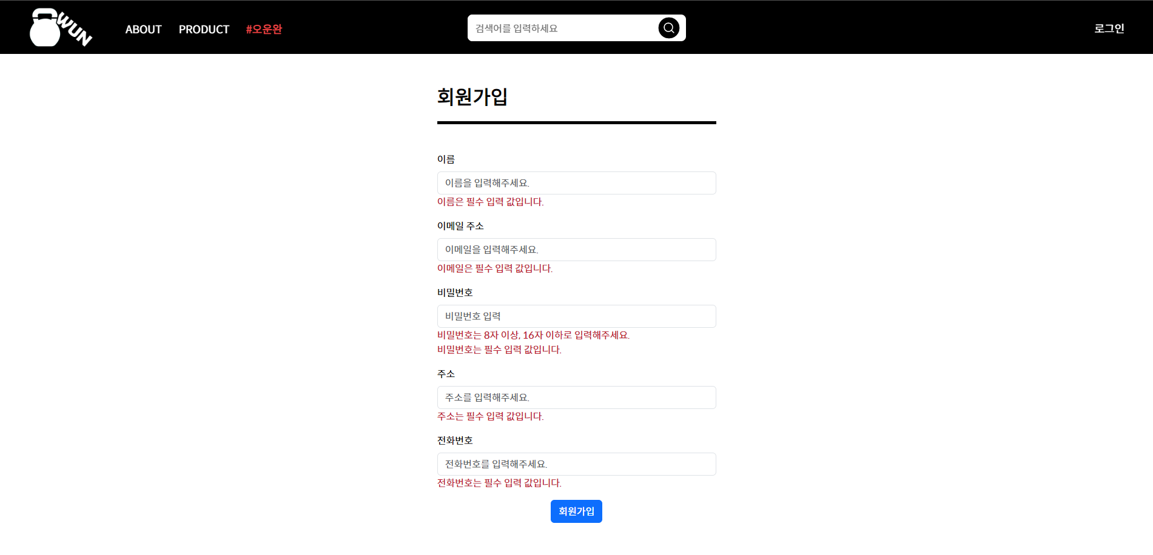
일반 회원가입 화면

Slide 23
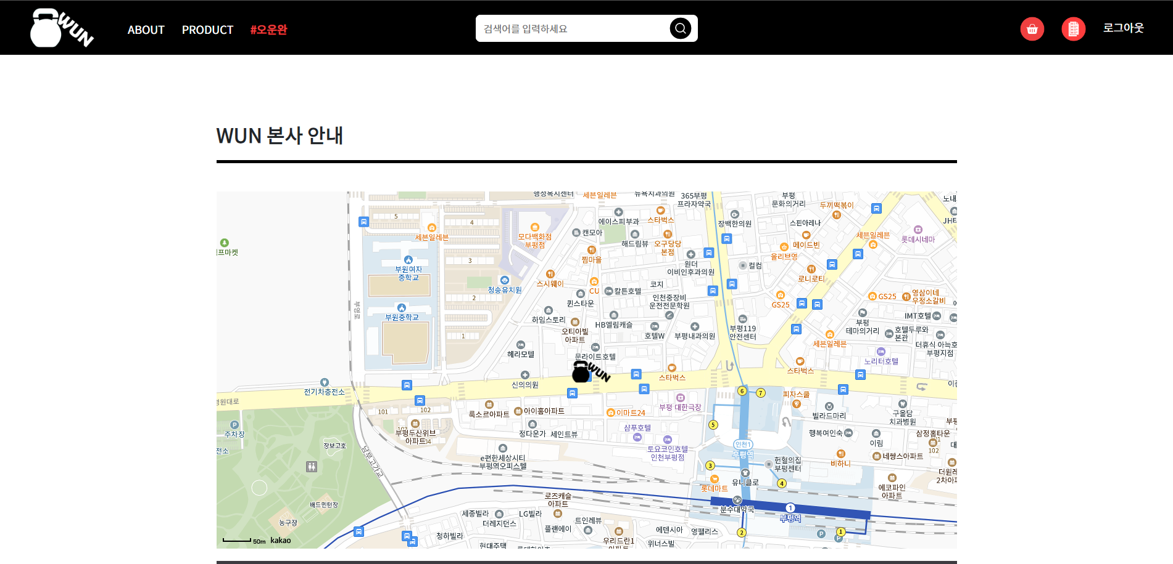
본사 안내 화면
세부 설명
ABOUT
- 본사 위치 안내
1

Slide 24
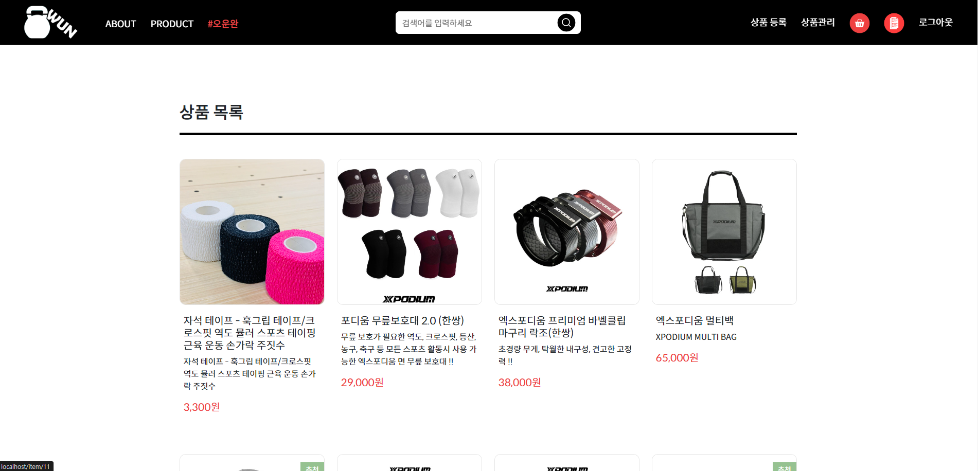
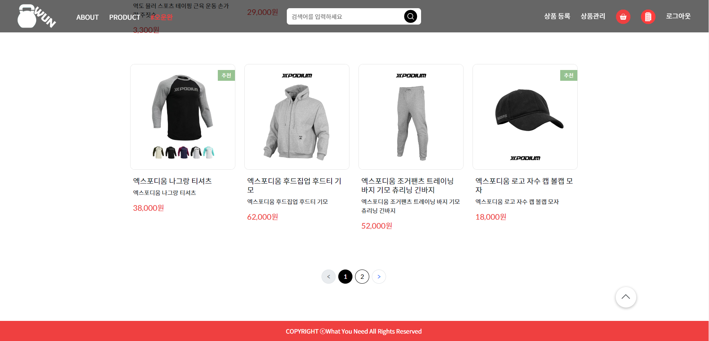
상품 리스트 화면
1
세부 설명
PRODUCT
관리자에서 등록된 전체 상품 진열
추천 상품 태그 표기

Slide 25
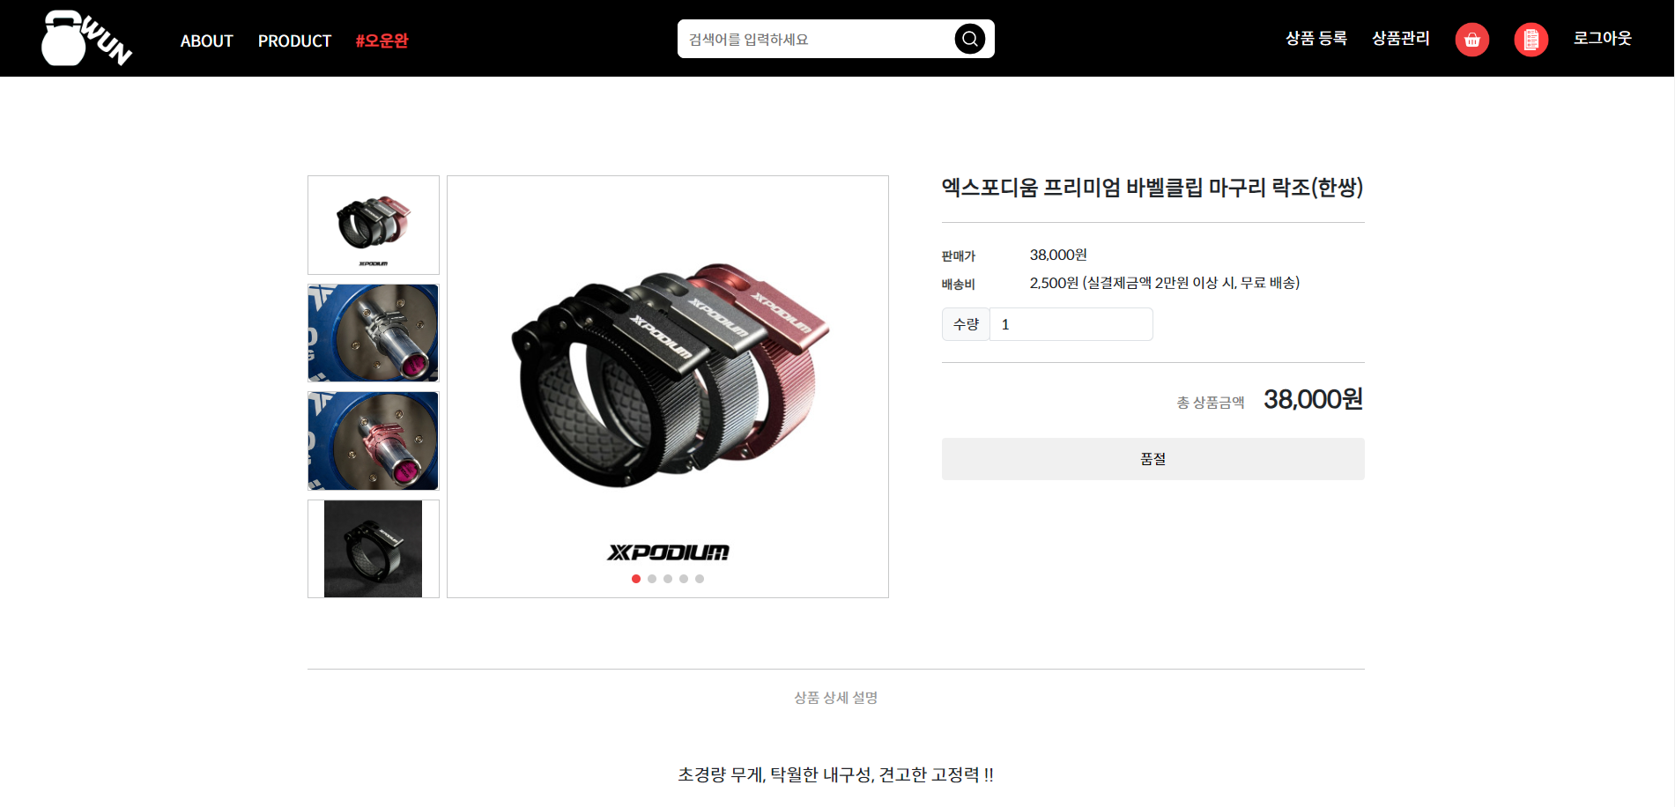
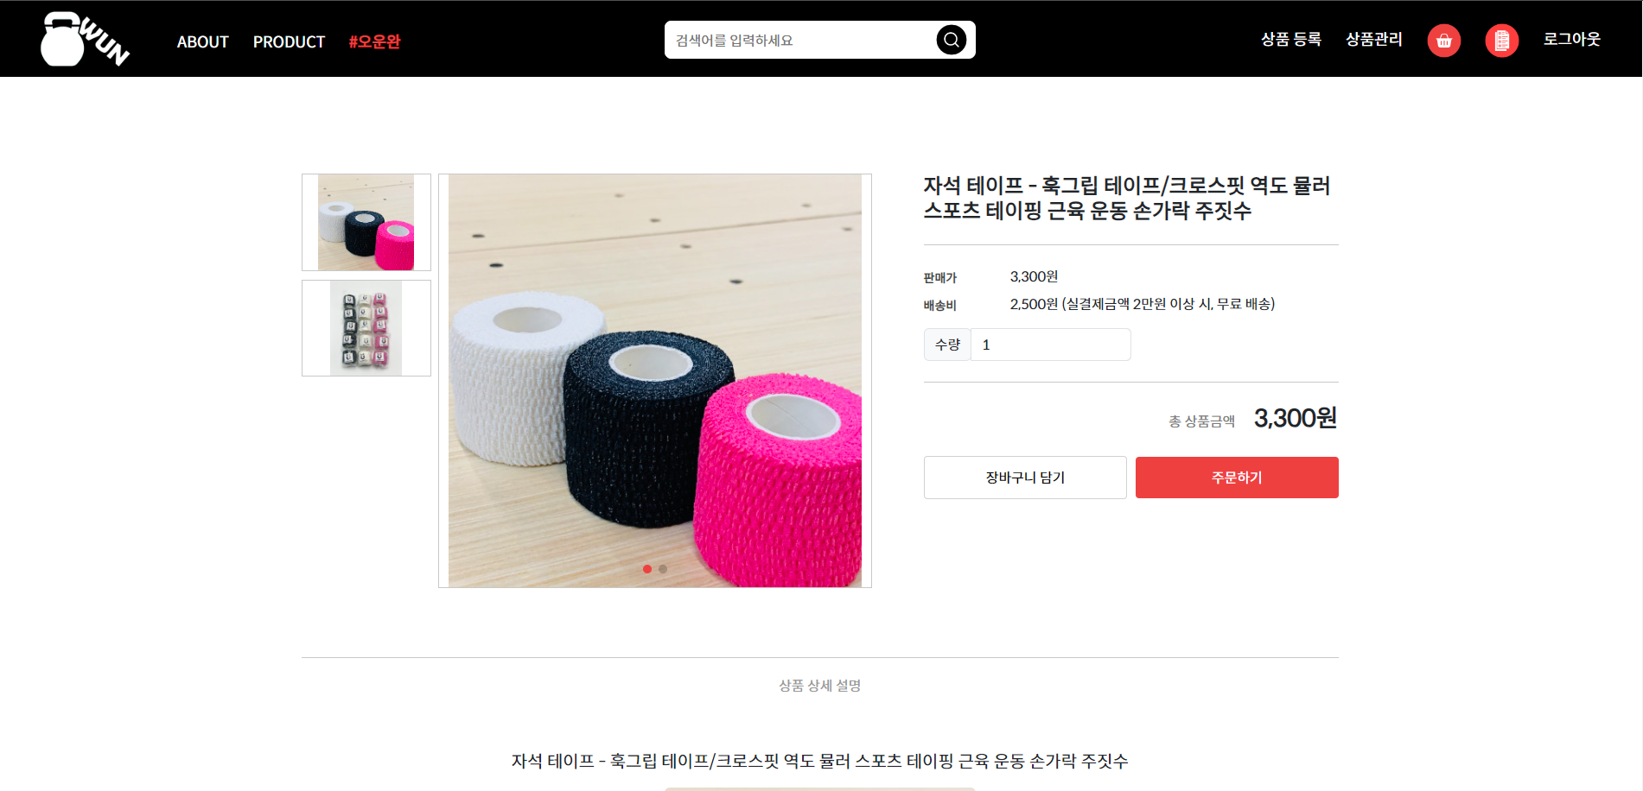
상품 상세 화면
세부 설명
1
상품 상세 – 품절 상품
상품 상세 – 구매 가능 상품
2

Slide 26
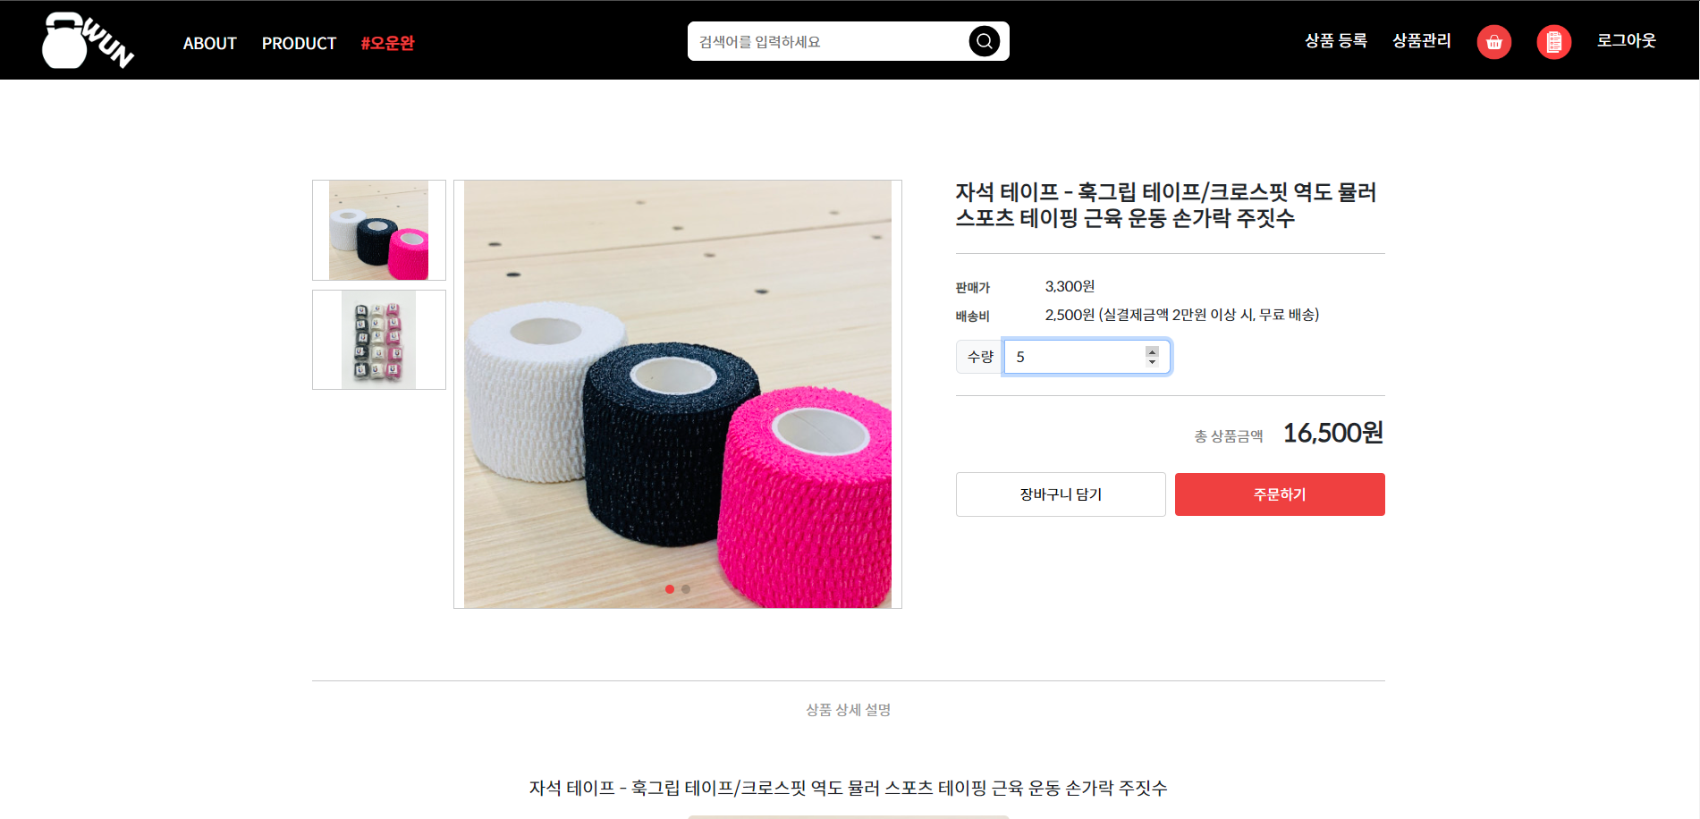
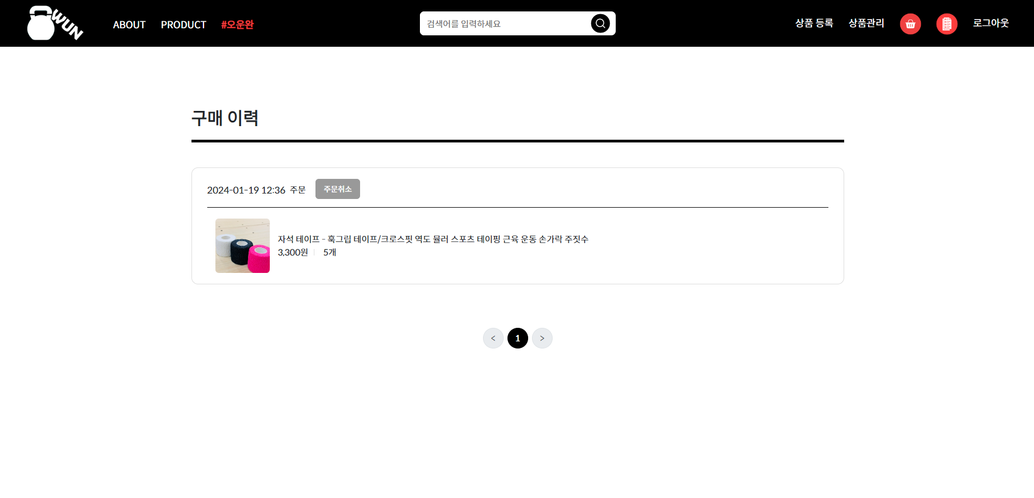
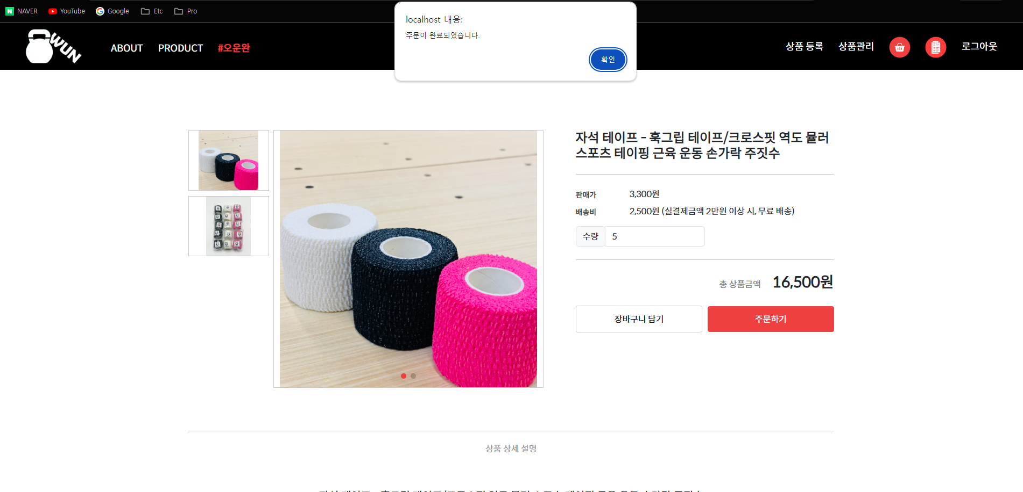
상품 상세 화면 - 주문

Slide 27

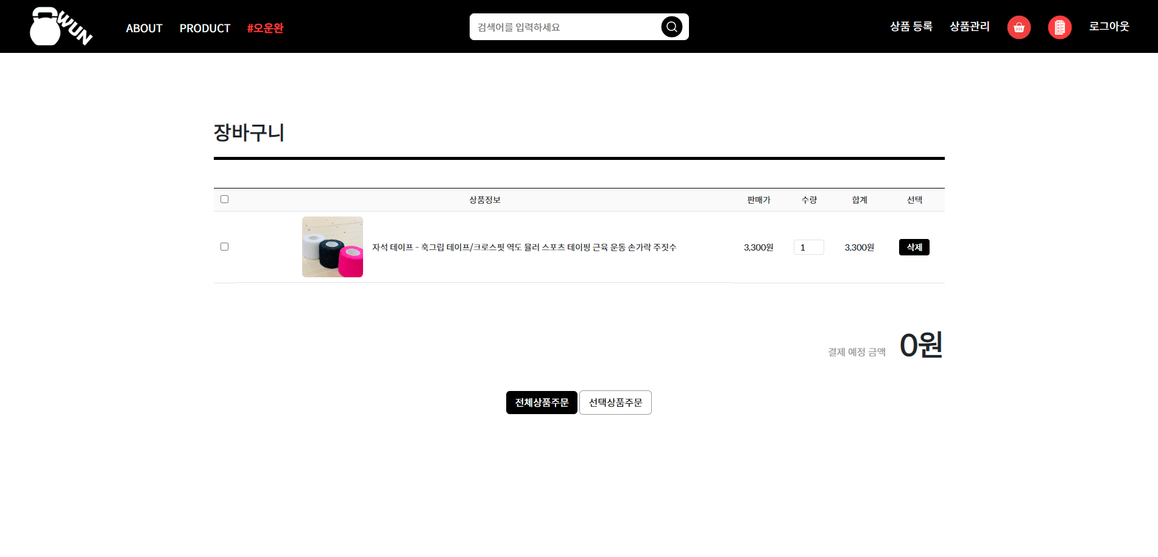
상품 상세 화면 - 장바구니

Slide 28

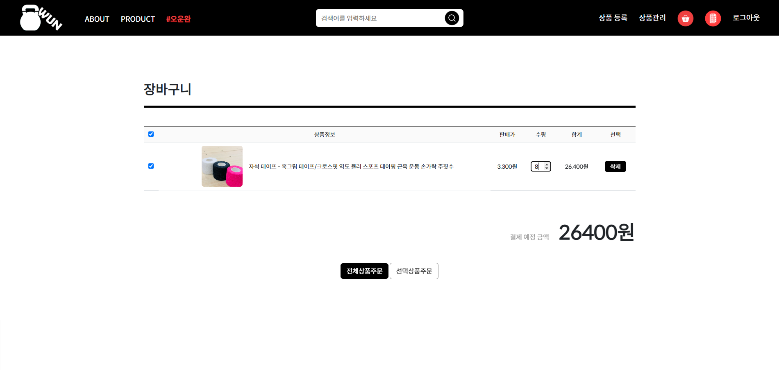
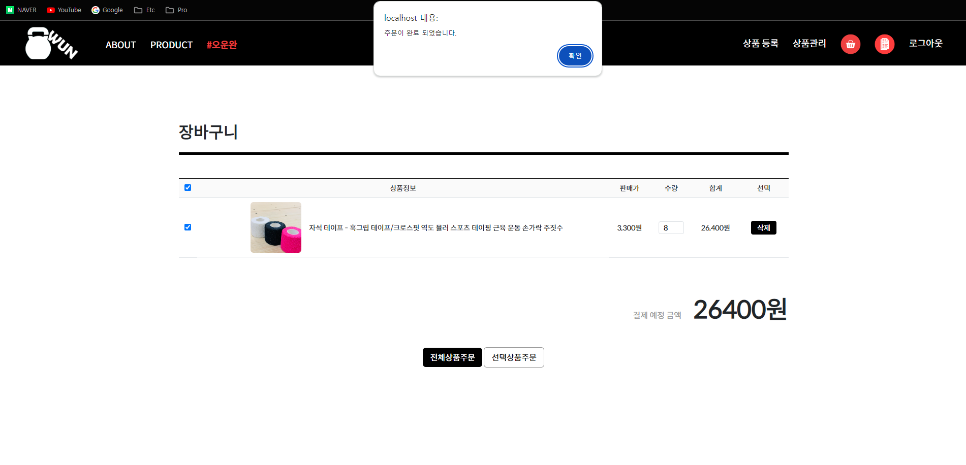
장바구니 화면

Slide 29
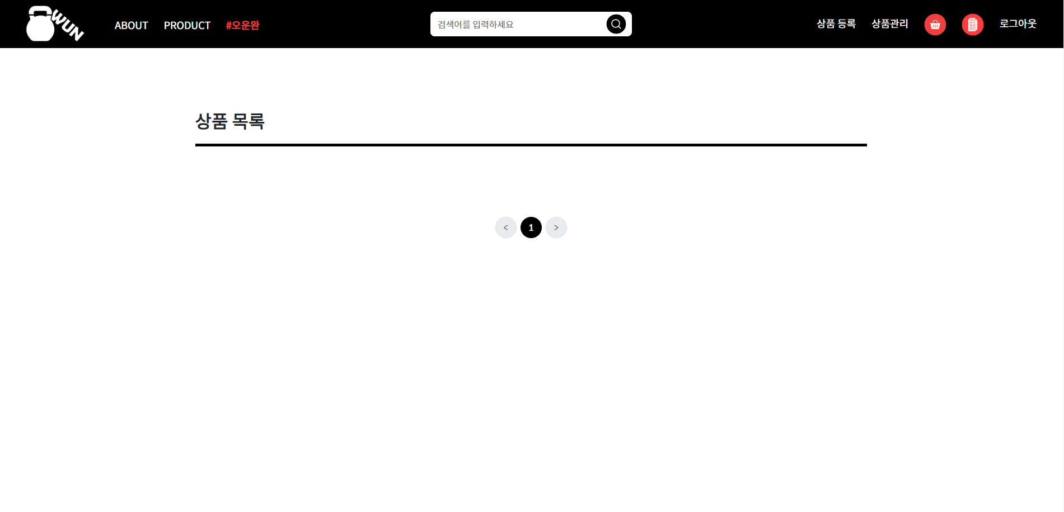
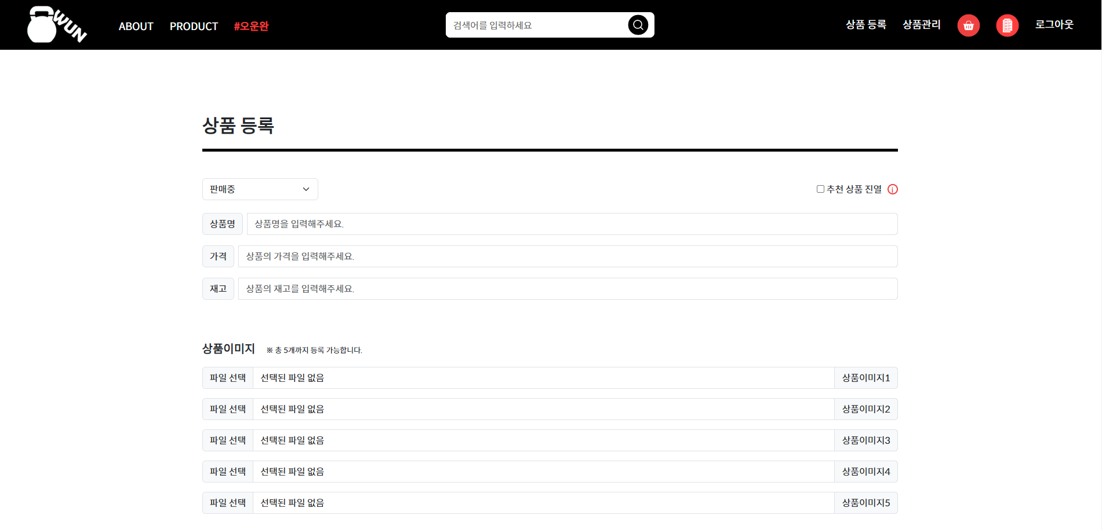
상품 화면
1
2
세부 설명
헤드 부분의 PRODUCT 를 클릭하게 되면 상품 목록 게시판이 안내됩니다.
헤드에서 상품 등록 버튼을 클릭하게되면 상품등록 페이지가 안내됩니다.

Slide 30
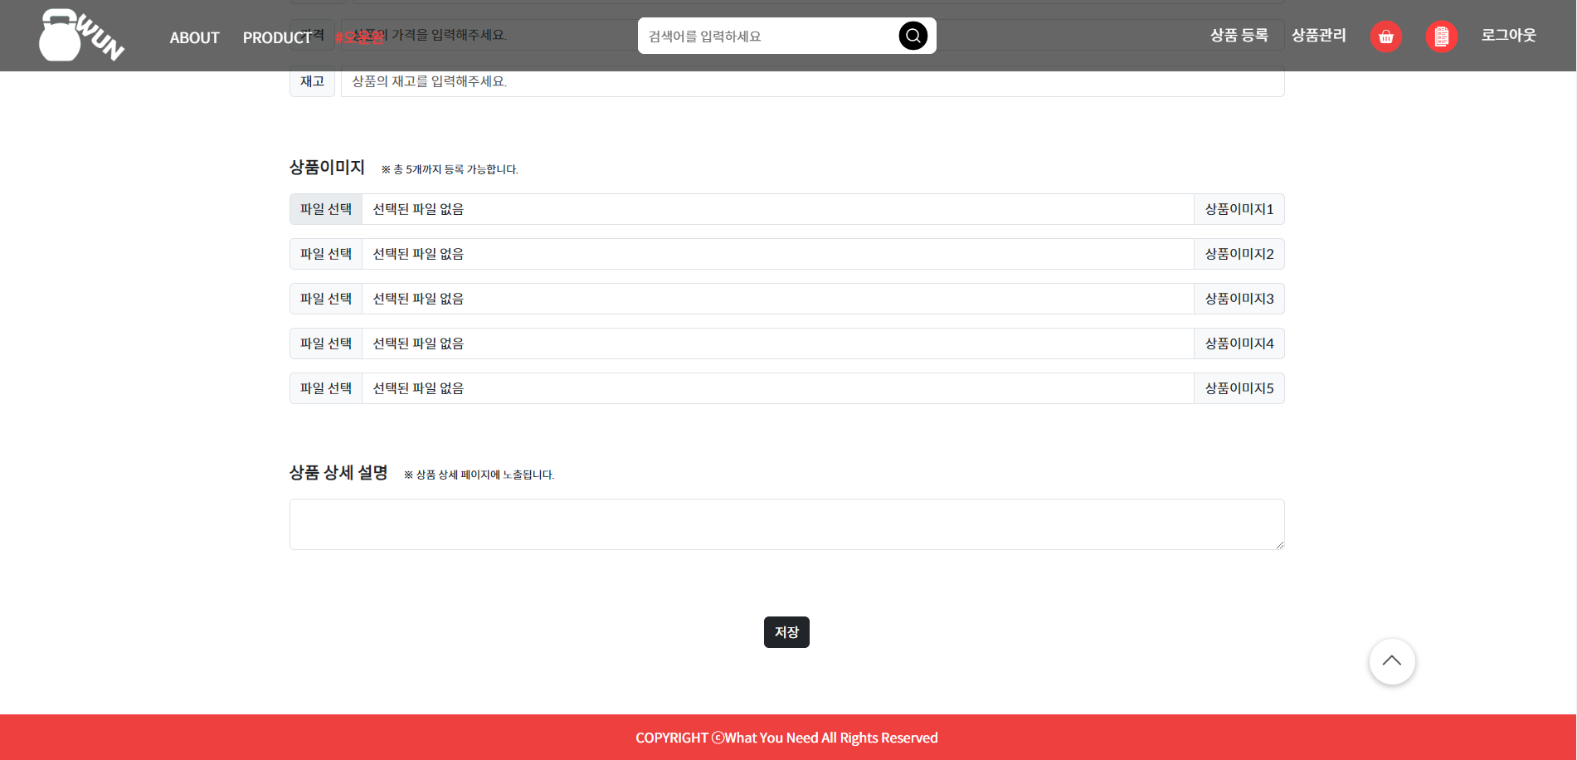
상품 화면
1
세부 설명
상품 등록 전체 화면입니다.
판매중과 품절 두가지로 분류 가능합니다.
추천 상품을 체크하면 매인 화면에 상품이 나오도록 등록이 가능합니다.
2
3

Slide 31
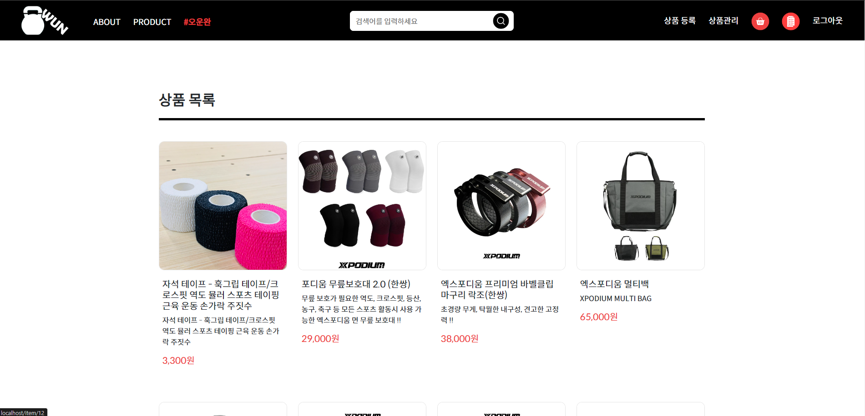
상품 화면
세부 설명
1. 상품 등록 완료 후 상품 목록에 들어간 모습입니다.

Slide 32
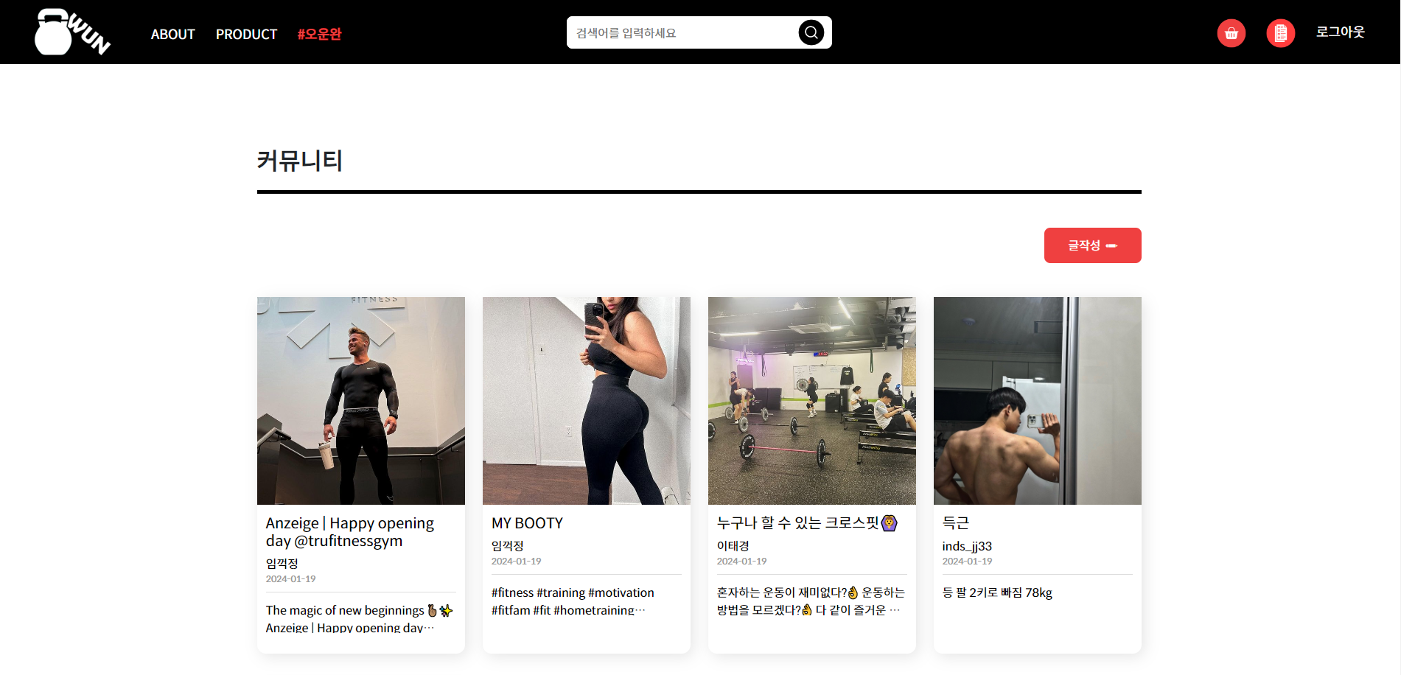
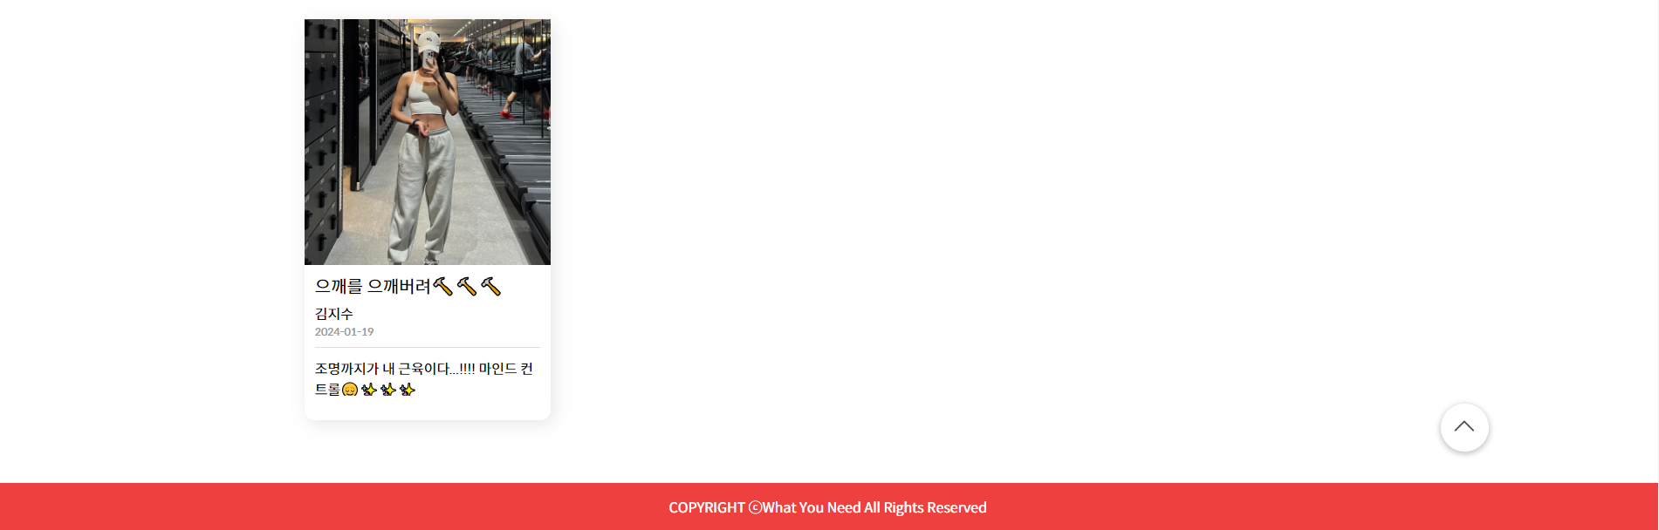
커뮤니티(게시글) 화면
1
세부 설명
헤드 부분의 #오운완 및 지금 글 쓰러가기 ! 를 클릭하게 되면 커뮤니티 게시판이 안내됩니다.
커뮤니티 게시판에서 글작성 버튼을 클릭하게되면 운동 피드 작성 페이지가 안내됩니다.
2

Slide 33
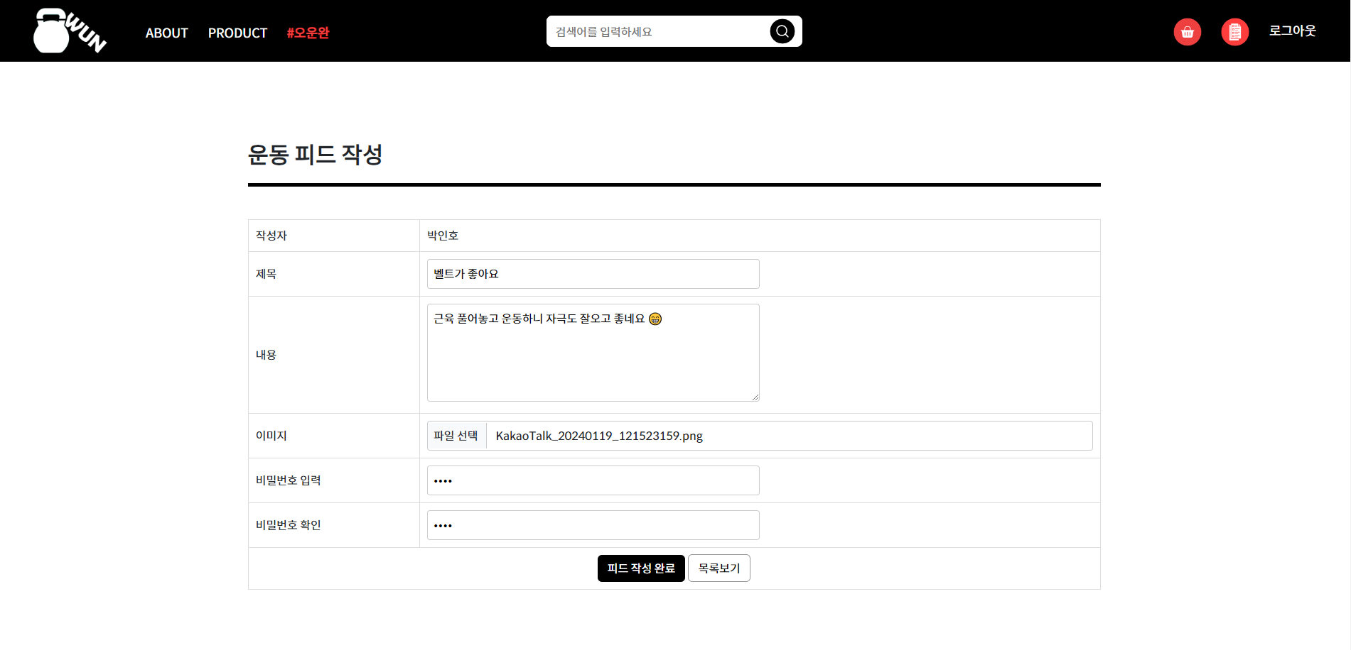
커뮤니티(게시글)작성 화면
1
세부 설명
운동 피드 작성 페이지에 오게 되면 제목, 내용, 이미지를 입력할 수 있게 됩니다.
2. 피드 작성 완료버튼을
클릭하게 되면 안내와
함께 게시글이 업로드
됩니다.
2

Slide 34
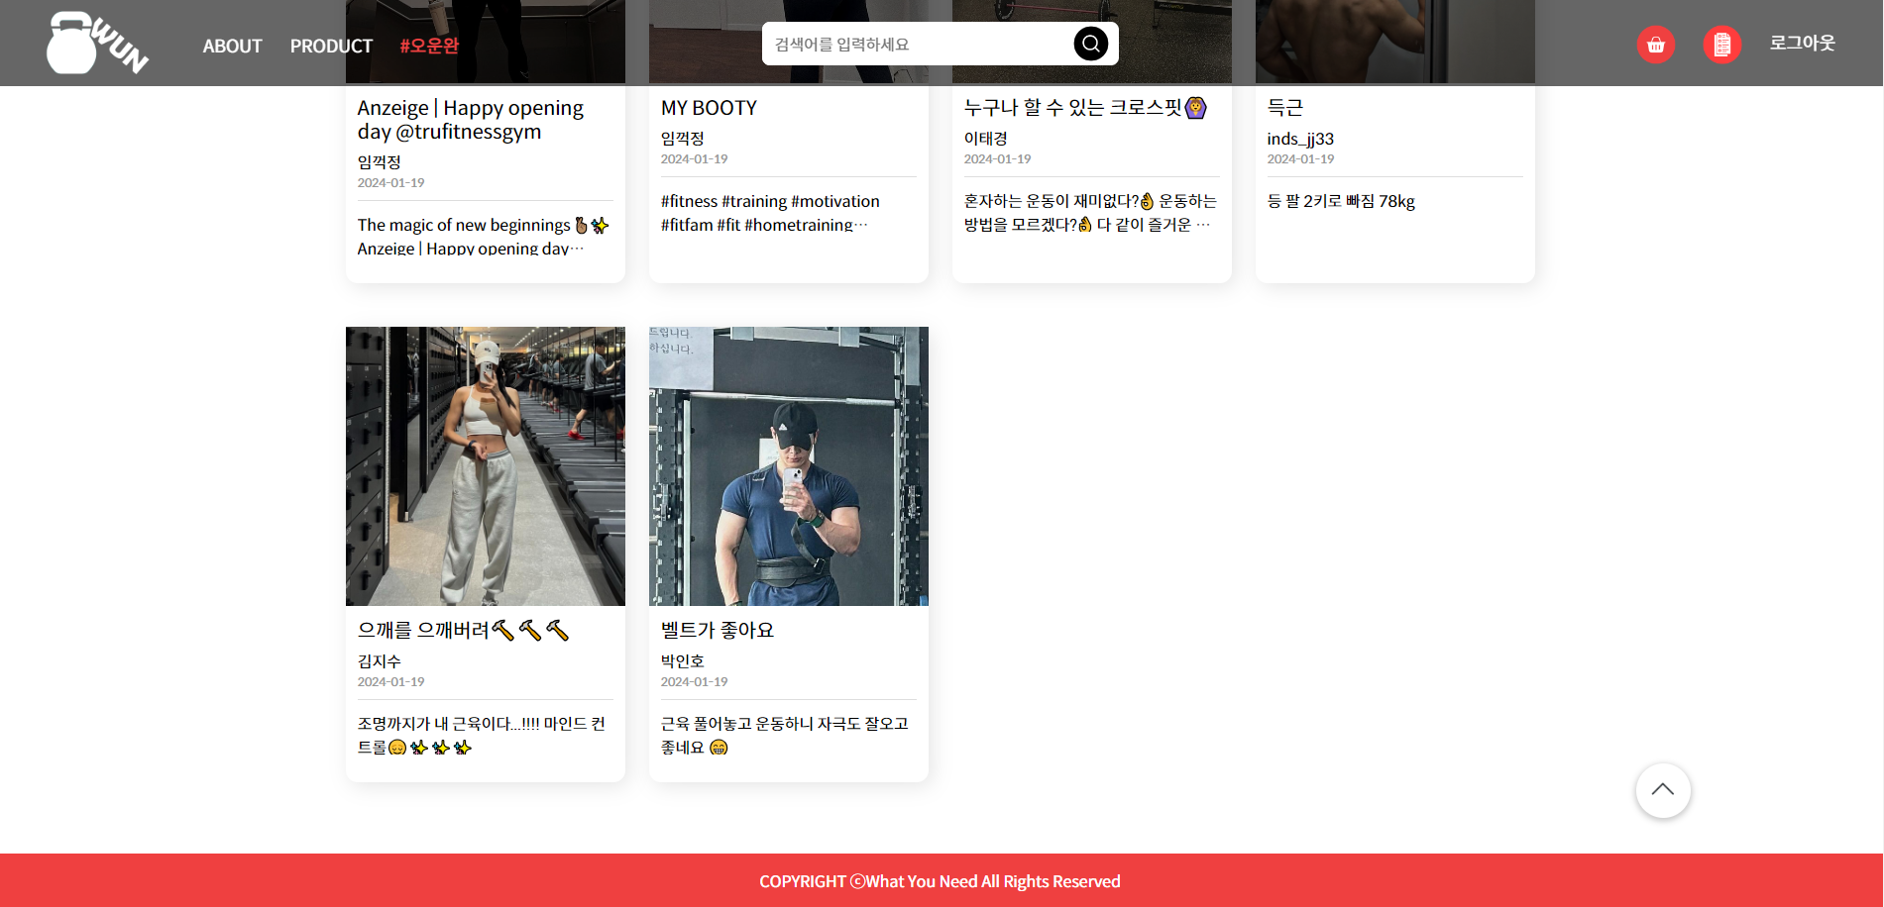
커뮤니티(게시글) 화면
세부 설명
업로드 된 게시글이 추가가 된 모습입니다.
등록된 게시글들의 이미지를 클릭하면 해당 게시글의 상세페이지로 이동됩니다.
2

Slide 35
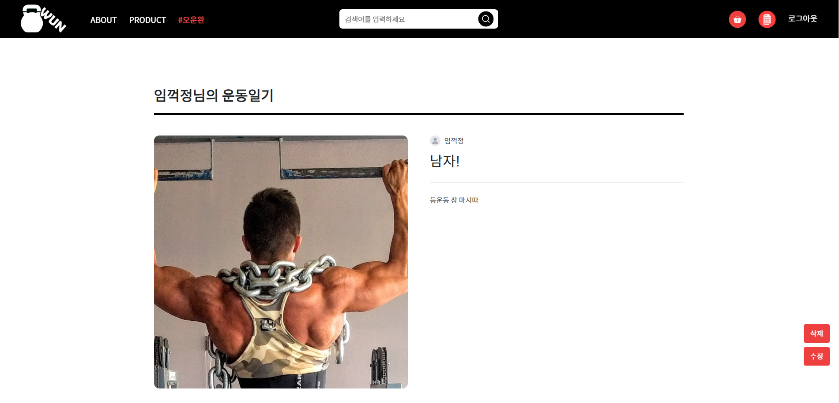
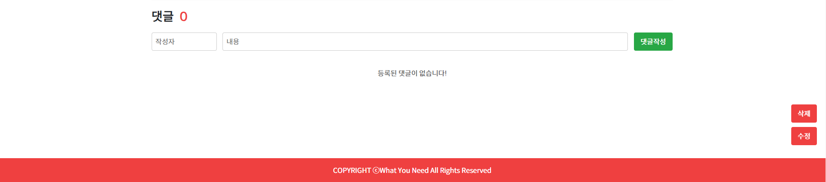
게시글 상세 화면
세부 설명
1. 게시글의 상세 페이지입니다. 해당 페이지에서 댓글과 대댓글을 작성할 수 있으며, 삭제와 수정이 가능합니다.
1

Slide 36
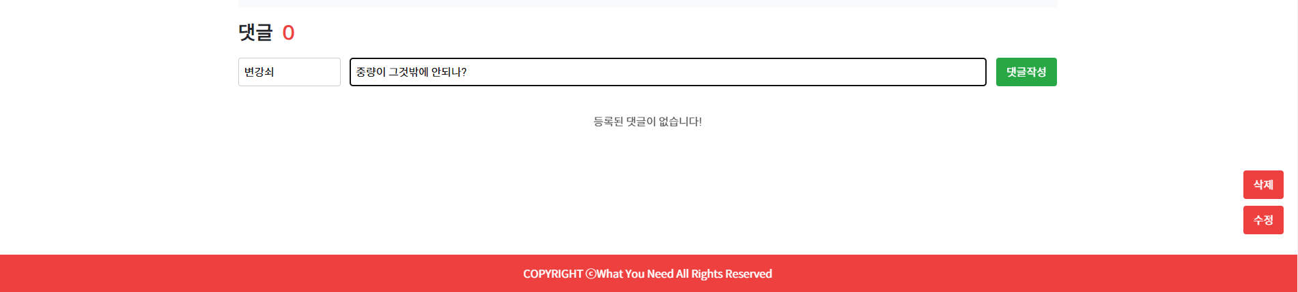
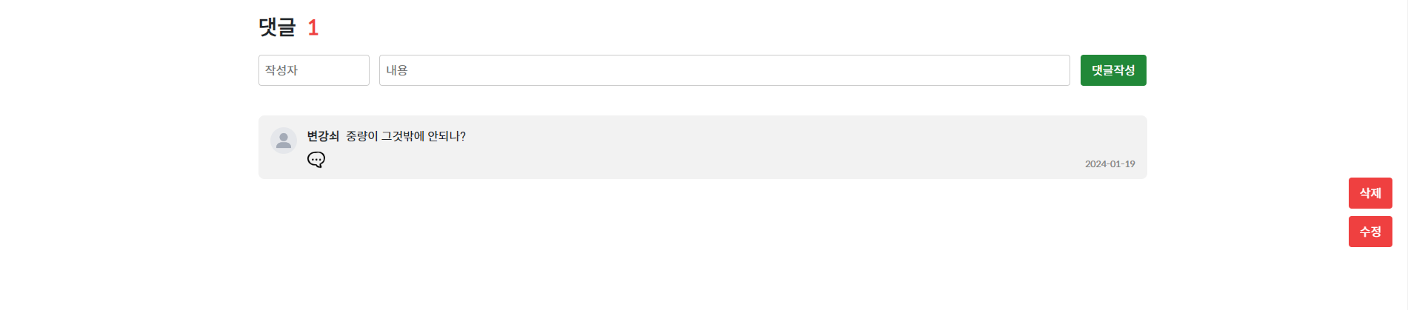
게시글 상세 화면
1
세부 설명
게시글의 상세 페이지입니다. 해당 페이지에서 댓글과 대댓글을 작성할 수 있으며, 게시글 삭제와 수정이 가능합니다.
댓글 밑에 말풍선 모양을 클릭하면 대댓글을 작성할 수 있게 됩니다.
2

Slide 37
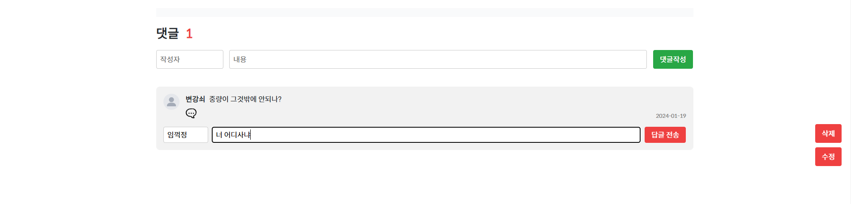
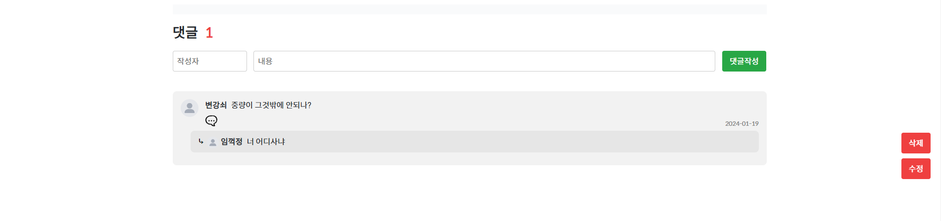
게시글 상세 화면
세부 설명
댓글에 대댓글을 작성 한 화면입니다.

Slide 38

자체 평가
*
*
1.잘한 부분
- 목표로 정했던 “#오운완” 컨셉이 전체적인 프론트엔드와 백엔드부분에 나름 잘 구성되어 MZ느낌이 물씬 풍기는 웹쇼핑몰이 제작되어 뿌듯했습니다.
2. 아쉬운 부분
- 사소하게 지나칠 수 있는 디테일적인 기능을 구현하지 못해서 아쉬웠습니다.
3. 프로젝트를 수행하면서 느낀 점이나 경험한 성과
- 프로젝트를 수행하면서 Spring boot에 대한 계층 구조의 이해가 더 깊어지는 시간이었으며, 기본적인 스킬들이 더 탄탄해지게 된 것 같아 뜻 깊은 프로젝트였으며, 협업에 있어서 팀원들간 소통이 정말 중요하다는 것을 깨닫게 되었습니다.

Slide 39
시연 영상

